Slide 1

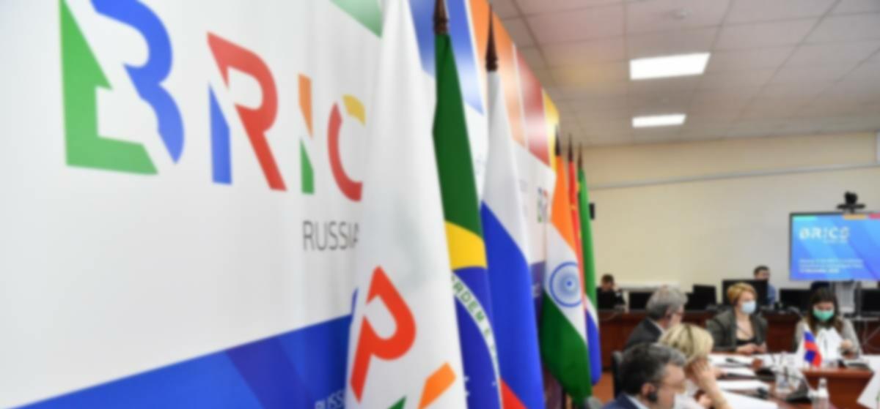










健康联盟（BRICS）
Coalizão de Saúde BRICS
Health Care Coalition BRICS
КОАЛИЦИЯ ЗДОРОВЬЯ БРИКС
تشکیلات سلامت تیمکا BRICS
تحالف صحة بريكس
የብሪክስ የጤና አሰጢር ኮነሊስ
КОАЛИЦИЯ ЗДОРОВЬЯ БРИКС
BRA
RUS
IND
CHN
ZAF
EGY
SAU
ARE
ETH
IRN

Slide 2




健康联盟（BRICS）
Coalizão de Saúde BRICS
Health Care Coalition BRICS
КОАЛИЦИЯ ЗДОРОВЬЯ БРИКС
تشکیلات سلامت تیمکا BRICS
تحالف صحة بريكس
የብሪክስ የጤና አሰጢር ኮነሊስ
КОАЛИЦИЯ ЗДОРОВЬЯ БРИКС
Международная неправительственная организация, основана на членстве и объединении общественных, некоммерческих и коммерческих организаций и экспертов стран-участниц БРИКС, БРИКС+, БРИКС++
Коалиция Здоровья БРИКС – международный Центр компетенций, созданный для преодоления разрыва между инновационными здоровьесберегающими технологиями и их практическим внедрением в системы здравоохранения стран БРИКС.
Взаимодействие членов и партнеров с КОАЛИЦИЕЙ по вопросам и проектам в области здоровьесбережения, способствует расширению горизонтов их деятельности, повышению имиджа, росту коммерческих показателей
BRA
RUS
IND
CHN
ZAF
EGY
SAU
ARE
ETH
IRN

Slide 3
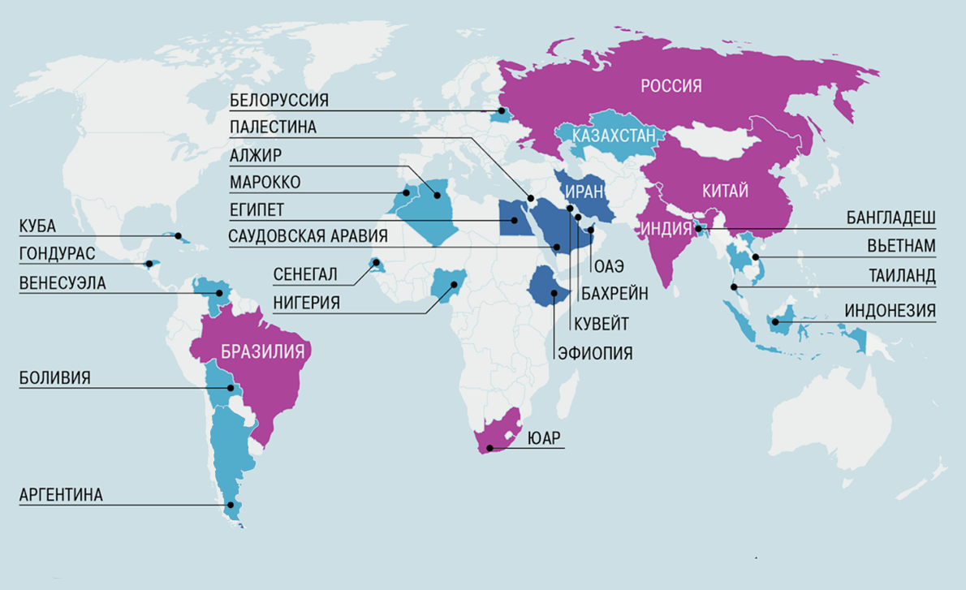
健康联盟（BRICS）
Coalizão de Saúde BRICS
Health Care Coalition BRICS
КОАЛИЦИЯ ЗДОРОВЬЯ БРИКС
تشکیلات سلامت تیمکا BRICS
تحالف صحة بريكس
የብሪክስ የጤና አሰጢር ኮነሊስ
ГЕОГРАФИЯ ДЕЯТЕЛЬНОСТИ
44% населения
БРИКС – межгосударственное объединение Федеративной Республики Бразилии, Российской Федерации, Республики Индии, Китайской Народной Республики, Южно-Африканской Республики
Расшифровка BRICS происходит от первых букв названий стран в английской транскрипции
В странах БРИКС проживает около
всей планеты
С 1 января 2024 года в БРИКС вступили ещё 5 стран:
ЕГИПЕТ
ИНДОНЕЗИЯ
ЭФИОПИЯ
ИРАН
Они стали полноправными
членами объединения
ОАЭ
CТРАНЫ БРИКС ДО САММИТА В ЮАР
СТРАНЫ, КОТОРЫЕ ВСТУПИЛИ С 1 ЯНВАРЯ 2024 ГОДА
СТРАНЫ, ПОДАВШИЕ ЗАЯВКИ НА ВСТУПЛЕНИЕ
BRA
RUS
IND
CHN
ZAF
EGY
SAU
ARE
ETH
IRN

Slide 4
健康联盟（BRICS）
Coalizão de Saúde BRICS
Health Care Coalition BRICS
КОАЛИЦИЯ ЗДОРОВЬЯ БРИКС
تشکیلات سلامت تیمکا BRICS
تحالف صحة بريكس
የብሪክስ የጤና አሰጢር ኮነሊስ
ТЕХНОЛОГИИ ЗДОРОВЬЯ
И МИРОВОЙ РЫНОК HEALTHNET
Мировой рынок превентивных персонализированных медицинских технологий и услуг - HealthNet (Хелснет) имеет емкость по состоянию на 2023 год -
Северная Америка
Европа
Азия
Южная Америка
Ближний Восток и Африка
4,5
трлн
долл. США
BRA
RUS
IND
CHN
ZAF
EGY
SAU
ARE
ETH
IRN

Slide 5

健康联盟（BRICS）
Coalizão de Saúde BRICS
Health Care Coalition BRICS
КОАЛИЦИЯ ЗДОРОВЬЯ БРИКС
تشکیلات سلامت تیمکا BRICS
تحالف صحة بريكس
የብሪክስ የጤና አሰጢር ኮነሊስ
ГЛОБАЛЬНАЯ ЭКОНОМИКА ЗДОРОВЬЯ:
Глобальный рынок
Здоровьесбережения прогрессивно растет
КОАЛИЦИЯ ЗДОРОВЬЯ БРИКС ставит перед собой цель вносить вклад в развитие единого пространства смыслов и рынка Хелснет (превентивной медицины) за счет популяризации оздоровительных технологий, товаров и услуг организаций стран-участниц БРИКС
«Здоровье дома»
$134 млрд
Традиционная и дополнительная медицина
$360 млрд
Личная гигиена,
красота и борьба
со старением
$1,083 млрд
Оздоровительный
туризм
$639 млрд
Рабочее
Пространство
$48 млрд
Профилактическая и персонализованная медиицна и общественное здравоохранение
$575 млрд
Термальные/
Минеральные
источники
$56 млрд
Примечание: Числа не суммируются
Из-за перекрытия сегментов.
Темные пузыри- это отрасли, для которых GWI проводит углубленные первичные исследования на уровне страны.
Светлые пузыри- это отрасли, по которым GWI агрегирует
только глобальные оценки, полученные из вторичных источников.
Источник: Глобальный институт здоровья.
Физическая
Активность
$828 млрд
Здоровое
питание, питание и потеря веса
$702 млрд
СПА-услуги
$119 млрд
BRA
RUS
IND
CHN
ZAF
EGY
SAU
ARE
ETH
IRN

Slide 6

ПРОБЛЕМА: РАЗРЫВ МЕЖДУ ИННОВАЦИЯМИ И ПРАКТИКОЙ
Между созданием здоровьесберегающих технологий и их внедрением в практику здравоохранения существует разрыв:
Разработчики технологий
Системы здравоохранения
Производители оборудования
Создают инновационные решения с широкими возможностями, ориентированные на будущее
Нуждаются в конкретных решениях текущих проблем: снижение заболеваемости, увеличение продолжительности жизни, доступность услуг
Не всегда понимают специфику национальных систем здравоохранения разных стран БРИКС

Slide 7
ЭТАПЫ ВНЕДРЕНИЯ ЗДОРОВЬЕСБЕРЕГАЮЩИХ ТЕХНОЛОГИЙ
Путь от инновации до массового применения:
01
02
03
Создание технологии
Тестирование
Наработка опыта
Научная разработка
Клинические апробации
Пилотные проекты
04
05
06
Обучение специалистов
Адаптация под локальные условия
Пилотное внедрение
Подготовка кадров
Учет специфики стран
Первые оздоровительные учреждения
07
Массовое внедрение
Масштабирование
Коалиция Здоровья БРИКС помогает пройти все эти этапы

Slide 8




РОЛЬ КОАЛИЦИИ КАК ЦЕНТРА КОМПЕТЕНЦИЙ
Коалиция выступает промежуточным звеном между:
Инновационные технологии
Центр компетенций БРИКС
Практическое внедрение
Мы превращаем потенциал технологий в конкретные решения:
Организации и системы здоровьесбережения не покупают просто "технологию профилактики" – им нужно решение конкретной проблемы их потребителей
Коалиция адаптирует универсальные возможности здоровьесберегающих технологий под специфические задачи каждой страны БРИКС
Мы создаем мосты между научными разработками и практикой

Slide 9

健康联盟（BRICS）
Coalizão de Saúde BRICS
Health Care Coalition BRICS
КОАЛИЦИЯ ЗДОРОВЬЯ БРИКС
تشکیلات سلامت تیمکا BRICS
تحالف صحة بريكس
የብሪክስ የጤና አሰጢር ኮነሊስ
Елена Владимировна ШУРАЕВА
Руководитель Комитета Здравоохранения ОЦДС БРИКС
Руководитель Департамента инноваций и авторских технологий Союза «Здоровье Здоровых»
Директор АНО «Центр содействия развитию оздоровительных технологий и персонализированной превенции в области здоровьесбережения стран БРИКС»
Генеральный директор торгово-производственной компании «Альсария» (медицинские изделия из микростеклосфер)
Признанный общественный деятель, врач-терапевт, спикер международных форумов и конгрессов
Академик Российской Муниципальной Академии
Председатель КОАЛИЦИИ ЗДОРОВЬЯ БРИКС
BRA
RUS
IND
CHN
ZAF
EGY
SAU
ARE
ETH
IRN

Slide 10






健康联盟（BRICS）
Coalizão de Saúde BRICS
Health Care Coalition BRICS
КОАЛИЦИЯ ЗДОРОВЬЯ БРИКС
تشکیلات سلامت تیمکا BRICS
تحالف صحة بريكس
የብሪክስ የጤና አሰጢር ኮነሊስ
КОАЛИЦИЯ СОЗДАНА
ПРИ УЧАСТИИ
Ассоциация медико-гуманитарного развития БРИКС
Межрегиональная общественная организация Знатоков Конфуцианства
Объединенный центр делового сотрудничества «БРИКС»
АНО «Центр Здоровьесбережения БРИКС»
Промышленная Коалиция БРИКС
Научно-методический оздоровительный центр «Здраворос»
Междисциплинарная Ассоциация Многофункциональной Терапии и Здоровьесберегающих Технологий
Аюрведическая Российско-Индийская Ассоциация
BRA
RUS
IND
CHN
ZAF
EGY
SAU
ARE
ETH
IRN

Slide 11
健康联盟（BRICS）
Coalizão de Saúde BRICS
Health Care Coalition BRICS
КОАЛИЦИЯ ЗДОРОВЬЯ БРИКС
تشکیلات سلامت تیمکا BRICS
تحالف صحة بريكس
የብሪክስ የጤና አሰጢር ኮነሊስ
ЧЛЕНЫ И ПАРТНЕРЫ КОАЛИЦИИ ЗДОРОВЬЯ БРИКС
Эксперты
Организации сферы здоровьесбережения
Производители
Оздоровительные центры и курортные организации
Образовательные организации
Туристические
операторы
BRA
RUS
IND
CHN
ZAF
EGY
SAU
ARE
ETH
IRN

Slide 12


健康联盟（BRICS）
Coalizão de Saúde BRICS
Health Care Coalition BRICS
КОАЛИЦИЯ ЗДОРОВЬЯ БРИКС
تشکیلات سلامت تیمکا BRICS
تحالف صحة بريكس
የብሪክስ የጤና አሰጢር ኮነሊስ
ОТ
разработки индивидуальных карт развития и оказания содействия на всех этапах лицензирования, сертификации, аккредитации товаров и услуг
КОАЛИЦИЯ ЗДОРОВЬЯ БРИКС предоставляет своим членам и партнёрам широкий спектр возможностей:
ДО
вывода продукта на рынки стран-участниц БРИКС и популяризации бренда в его звучании на международной арене
BRA
RUS
IND
CHN
ZAF
EGY
SAU
ARE
ETH
IRN

Slide 13
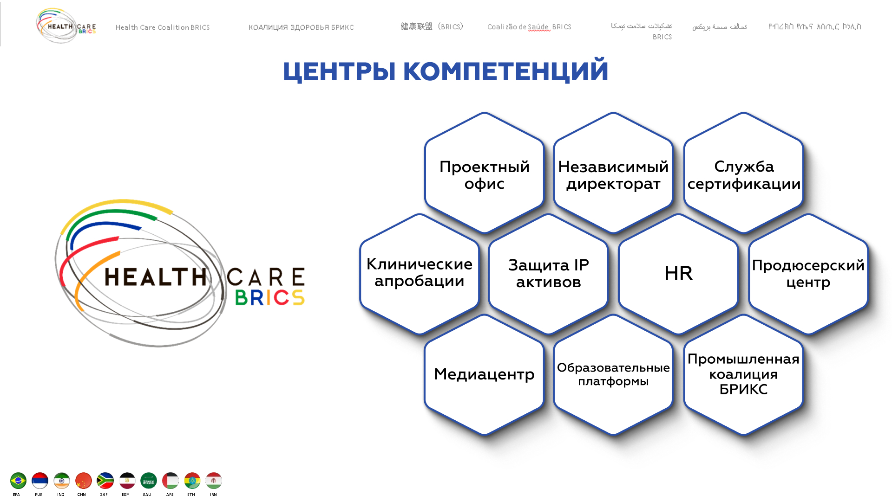










健康联盟（BRICS）
Coalizão de Saúde BRICS
Health Care Coalition BRICS
КОАЛИЦИЯ ЗДОРОВЬЯ БРИКС
تشکیلات سلامت تیمکا BRICS
تحالف صحة بريكس
የብሪክስ የጤና አሰጢር ኮነሊስ
НАШИМ ЧЛЕНАМ И ПАРТНЁРАМ КОАЛИЦИЯ
ОКАЗЫВАЕТ СОДЕЙСТВИЕ ПО СЛЕДУЮЩИМ НАПРАВЛЕНИЯМ:
Стратегии развития
компании и личного бренда.
Информационно-медийное сопровождение
Деловые
мероприятия
Разрешительная документация
Включение
в реестры
Экспертиза
Консультационно-информационная поддержка
Включение в образовательные программы
Оздоровительный туризм
BRA
RUS
IND
CHN
ZAF
EGY
SAU
ARE
ETH
IRN

Slide 14
Наши комитеты:
Комитет по семейному здоровью и репродуктивному благополучию
граждан Российской Федерации
Комитет по развитию оздоровительной индустрии стран БРИКС
КОМИТЕТ ПО УСТОЙЧИВОМУ РАЗВИТИЮ И РАЗВИТИЮ ГОРОДСКИХ ТЕРРИТОРИЙ
КОМИТЕТ СТАНДАРТИЗАЦИИ «IP-АКТИВЫ В ОБЛАСТИ ЗДОРОВЬЕСБЕРЕЖЕНИЯ И ПРЕВЕНЦИИ»
Комитет по развитию производства и внедрения лечебных пищевых продуктов на основе достижений апитерапии, с использованием элементов жизнедеятельности медоносных пчёл и продвижению их на рынках стран БРИКС
Комитет по физиотерапевтическим методам лечения и оздоровления

Slide 15
Наши комитеты:
Комитете по биорезонансным технологиям
Комитет международных образовательных программ в области здоровьесьережения и апробации оздоровительных средств, методов и технологий.
Комитетет по митохондриальному здоровью
Комитет по нутрициологии и эффективному долголетию
Комитет по развитию Российско-Китайского сотрудничества
Комитет по вопросам поддержки здоровья и продолжительности жизни населения при помощи традиционных славянских оздоровительных практик и внедрения традиционных славянских оздоровительных практик в систему здравоохранения

Slide 16
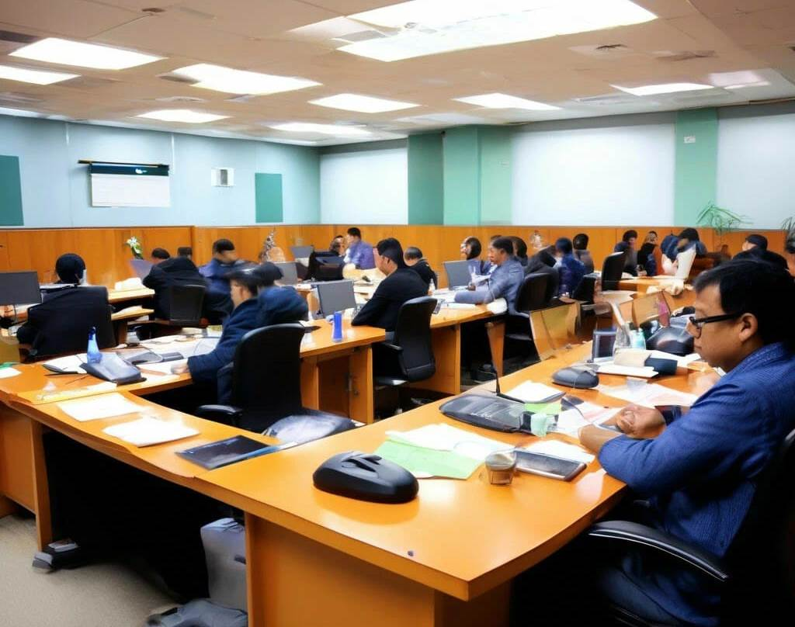
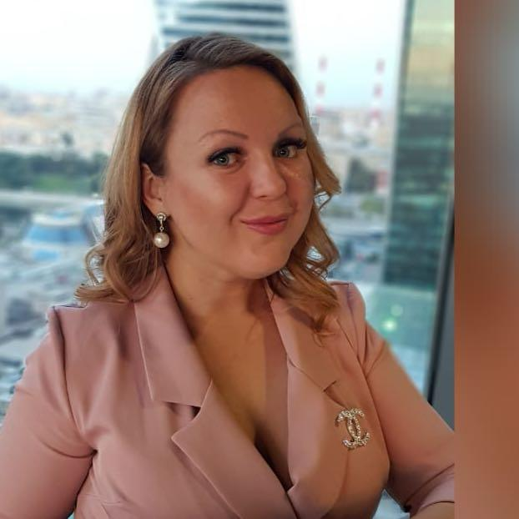
健康联盟（BRICS）
Coalizão de Saúde BRICS
Health Care Coalition BRICS
КОАЛИЦИЯ ЗДОРОВЬЯ БРИКС
تشکیلات سلامت تیمکا BRICS
تحالف صحة بريكس
የብሪክስ የጤና አሰጢር ኮነሊስ
ДЛЯ ПОДДЕРЖКИ ПРЕДПРИЯТИЙ, ОРГАНИЗАЦИЙ, ПРОЕКТОВ
КОАЛИЦИЕЙ ЗДОРОВЬЯ БРИКС И
ЭКСПЕРТАМИ МЕЖДУНАРОДНОГО УРОВНЯ
СОЗДАН МЕЖДУНАРОДНЫЙ ПРОЕКТНЫЙ ОФИС СТРАТЭКО
Екатерина Скареднова-Вайс,
BRA
RUS
IND
CHN
ZAF
EGY
SAU
ARE
ETH
IRN

Slide 17

健康联盟（BRICS）
Coalizão de Saúde BRICS
Health Care Coalition BRICS
КОАЛИЦИЯ ЗДОРОВЬЯ БРИКС
تشکیلات سلامت تیمکا BRICS
تحالف صحة بريكس
የብሪክስ የጤና አሰጢር ኮነሊስ
МЕДИА ЦЕНТР ЗДОРОВОЙ ИНФОРМАЦИИ БРИКС
Павлова Анастасия Валерьевна
Глава МНП СНГ+МИР,партнер Российско-Китайского Комитета Дружбы, Мира и Развития, эксперт Университета Синергия и Фонда "Предпринимательства Детям" ,соинициатор создания Медиа Центра Здоровой Информации стран БРИКС.
BRA
RUS
IND
CHN
ZAF
EGY
SAU
ARE
ETH
IRN

Slide 18

健康联盟（BRICS）
Coalizão de Saúde BRICS
Health Care Coalition BRICS
КОАЛИЦИЯ ЗДОРОВЬЯ БРИКС
تشکیلات سلامت تیمکا BRICS
تحالف صحة بريكس
የብሪክስ የጤና አሰጢር ኮነሊስ
ПРОДЮСЕРСКИЙ ЦЕНТР БРИКС
BRA
RUS
IND
CHN
ZAF
EGY
SAU
ARE
ETH
IRN

Slide 19

健康联盟（BRICS）
Coalizão de Saúde BRICS
Health Care Coalition BRICS
КОАЛИЦИЯ ЗДОРОВЬЯ БРИКС
تشکیلات سلامت تیمکا BRICS
تحالف صحة بريكس
የብሪክስ የጤና አሰጢር ኮነሊስ
МЕЖДУНАРОДНЫЙ HR- ОФИС
Зулия Лоикова - Международный HR-эксперт,
клинический психолог, хедхантер,
независимый Советник по кадровой политике
Подбор ТОП, мидл менеджмента и экспертов в любой точке мира,
Кадровое сопровождение релокации компании в разные страны мира
Привлечение ключевых сотрудников в другие страны
Подбор партнеров для легализации бизнеса/сотрудников
Проведение комплексного аудита кадрового ресурса ( работа с органиграммой, стратегией, кадровой политикой и пр.)
Проведение ассессмент центров для оценки потенциала команды, в том числе разработка дорожной карты по повышению эффективности персонала.
Образовательные проекты: стажировки, повышение квалификации, обмен знаниями, образовательными практиками между участниками стран BRICS
Подбор персонала, включая узкие и сложные специальности и международный
Кадровый аудит компании (проработка оргструктуры, должностных компетенций и профилей должности, карты процессов в компании)
BRA
RUS
IND
CHN
ZAF
EGY
SAU
ARE
ETH
IRN

Slide 20

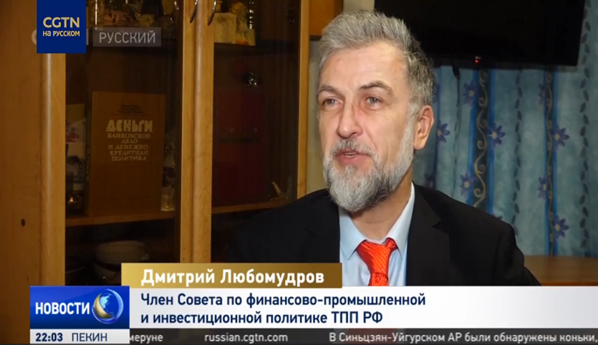
健康联盟（BRICS）
Coalizão de Saúde BRICS
Health Care Coalition BRICS
КОАЛИЦИЯ ЗДОРОВЬЯ БРИКС
تشکیلات سلامت تیمکا BRICS
تحالف صحة بريكس
የብሪክስ የጤና አሰጢር ኮነሊስ
Страны БРИКС будут основой нового миропорядка
Новая индустриализация России и стран БРИКС+ и Промышленная Коалиция БРИКС https://brics-ic.ru/
«Технопарк информационных технологий имени А.В.Суворова под эгидой Промышленной Коалиции БРИКС» https://tp-suvorov.ru/
«Онлайн-Экспоцентр под эгидой Промышленной Коалиции БРИКС» https://cc-brics.ru/
Этические основания нового экономического пространства БРИКС
BRA
RUS
IND
CHN
ZAF
EGY
SAU
ARE
ETH
IRN

Slide 21

健康联盟（BRICS）
Coalizão de Saúde BRICS
Health Care Coalition BRICS
КОАЛИЦИЯ ЗДОРОВЬЯ БРИКС
تشکیلات سلامت تیمکا BRICS
تحالف صحة بريكس
የብሪክስ የጤና አሰጢር ኮነሊስ
Платформа IPBC BRICS
BRA
RUS
IND
CHN
ZAF
EGY
SAU
ARE
ETH
IRN

Slide 22
ЗАЩИТА ИНТЕЛЛЕКТУАЛЬНОЙ СОБСТВЕННОСТИ
Проблема:
Решение Коалиции:
Недостаточная защита инноваций стран БРИКС на международном уровне
Центр защиты IP-активов:
Платформа IPBC BRICS:
Помощь в патентовании разработок
Стандарты обычаев делового оборота IP-активов БРИКС
Регистрация авторских технологий
Защита от копирования и плагиата
Методическое обеспечение и наставничество
Лицензирование технологий между странами БРИКС
База данных инноваций стран БРИКС

Slide 23
СТАНДАРТИЗАЦИЯ И КАЧЕСТВО
Проблема:
Отсутствие единых стандартов качества здоровьесберегающих услуг в странах БРИКС
Решение Коалиции:
Комитет Стандартизации:
Экспертные советы:
Клинические апробации:
Разработка стандартов качества оздоровительных услуг
Экспертная оценка технологий
Проведение клинических испытаний
Защита интересов потребителей
Подтверждение эффективности методик
Сертификация специалистов
Независимый аудит программ
Создание доказательной базы
Контроль соблюдения стандартов
Рейтингование поставщиков услуг
Включение в реестры проверенных специалистов и технологии

Slide 24
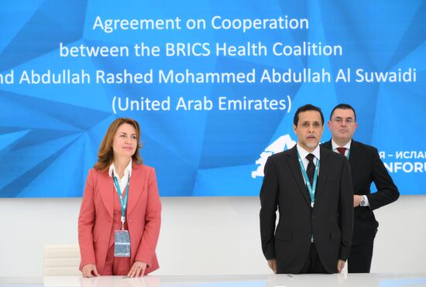
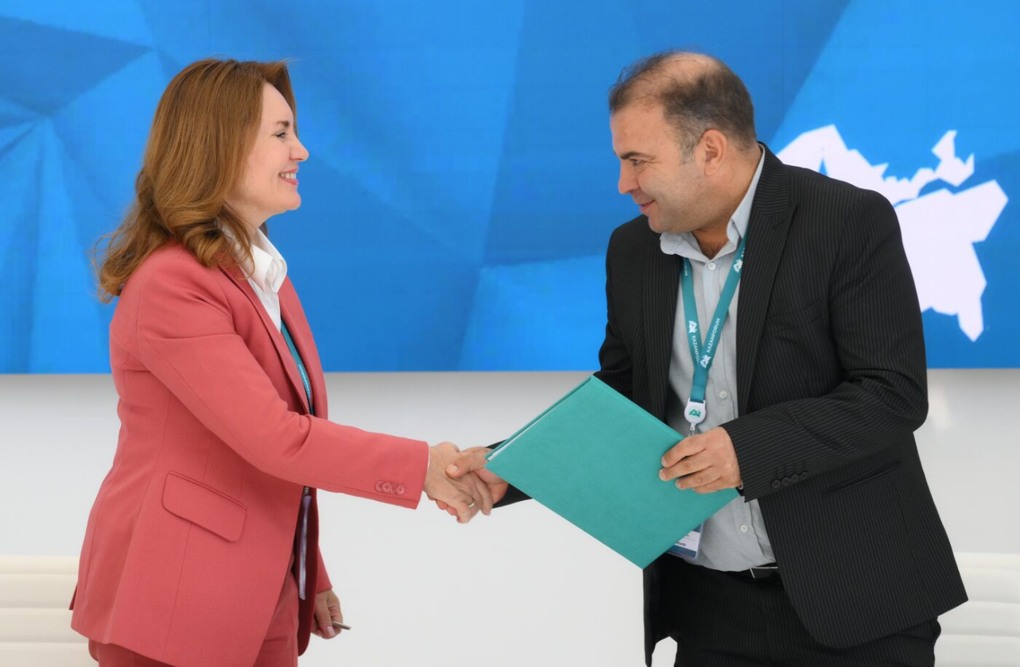
健康联盟（BRICS）
Coalizão de Saúde BRICS
Health Care Coalition BRICS
КОАЛИЦИЯ ЗДОРОВЬЯ БРИКС
تشکیلات سلامت تیمکا BRICS
تحالف صحة بريكس
የብሪክስ የጤና አሰጢር ኮነሊስ
ОФИЦИАЛЬНЫЕ ПРЕДСТАВИТЕЛЬСТВА КОАЛИЦИИ ЗДОРОВЬЯ БРИКС
Эксперты
Производители
Оздоровительные центры и курортные организации
Образовательные организации
Туристические операторы
ОАЭ и Саудовская Аравия
Исламская Республика Иран
BRA
RUS
IND
CHN
ZAF
EGY
SAU
ARE
ETH
IRN

Slide 25
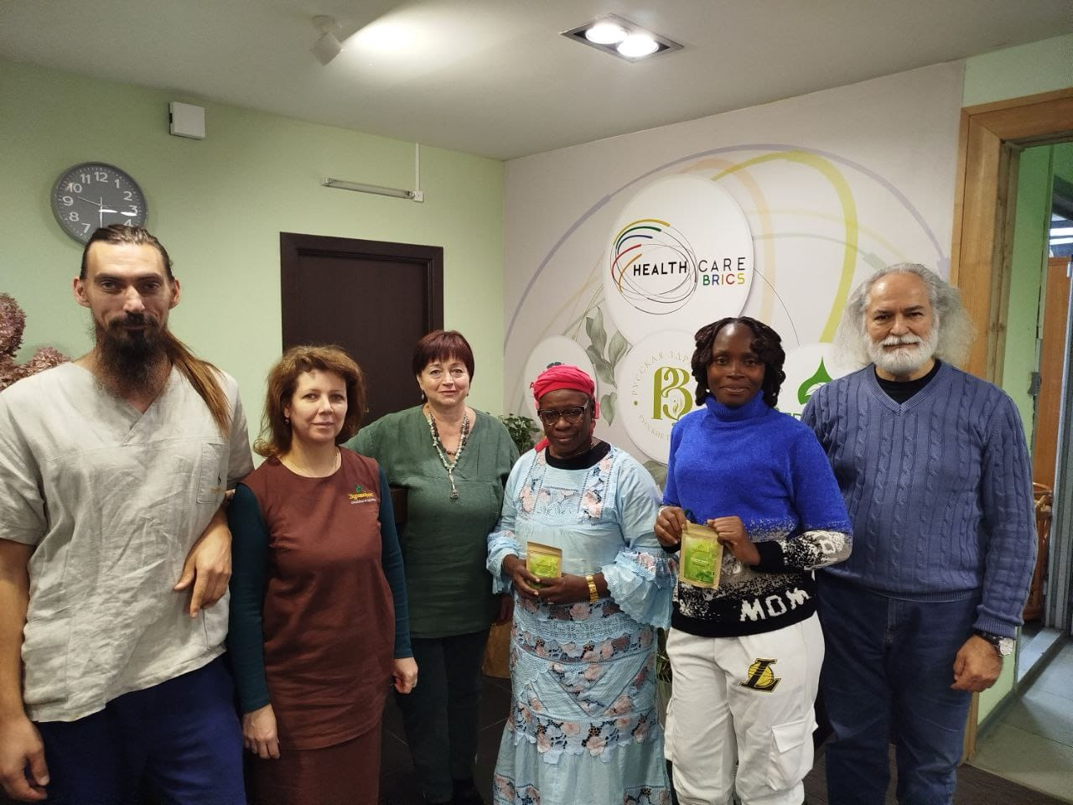
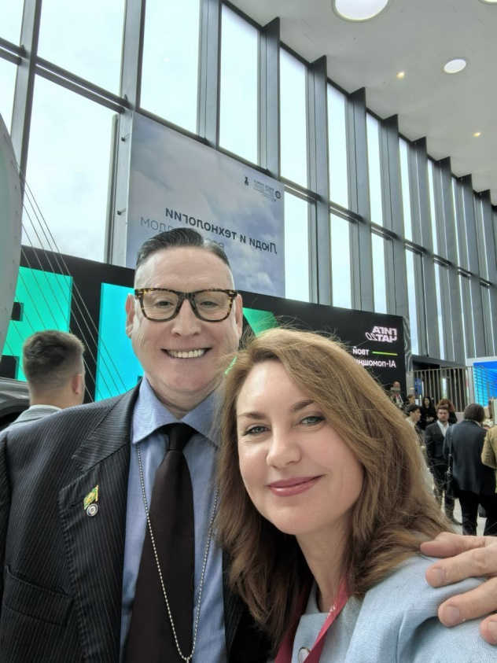
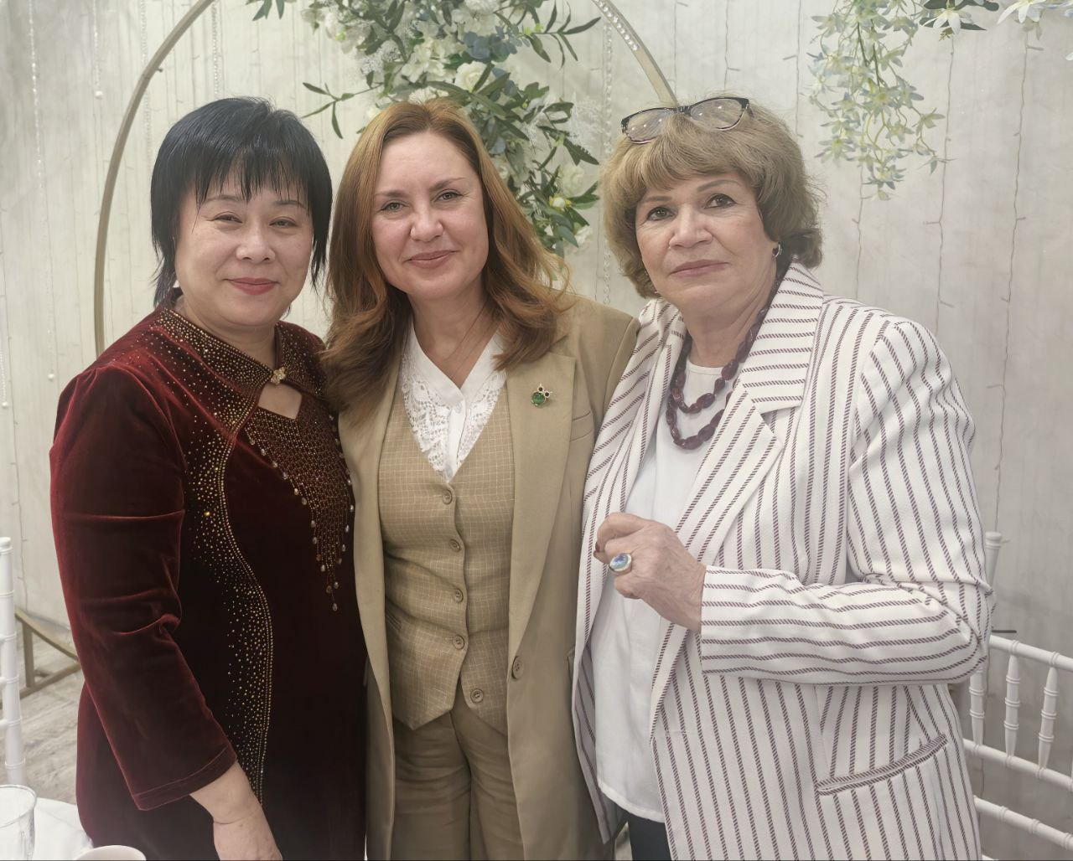
健康联盟（BRICS）
Coalizão de Saúde BRICS
Health Care Coalition BRICS
КОАЛИЦИЯ ЗДОРОВЬЯ БРИКС
تشکیلات سلامت تیمکا BRICS
تحالف صحة بريكس
የብሪክስ የጤና አሰጢር ኮነሊስ
Партнерства Коалиции Здоровья БРИКС
Эксперты
Производители
Оздоровительные центры и курортные организации
Образовательные организации
Туристические операторы
Камерун, Мали, ДРК
Бразилия КНР
BRA
RUS
IND
CHN
ZAF
EGY
SAU
ARE
ETH
IRN

Slide 26
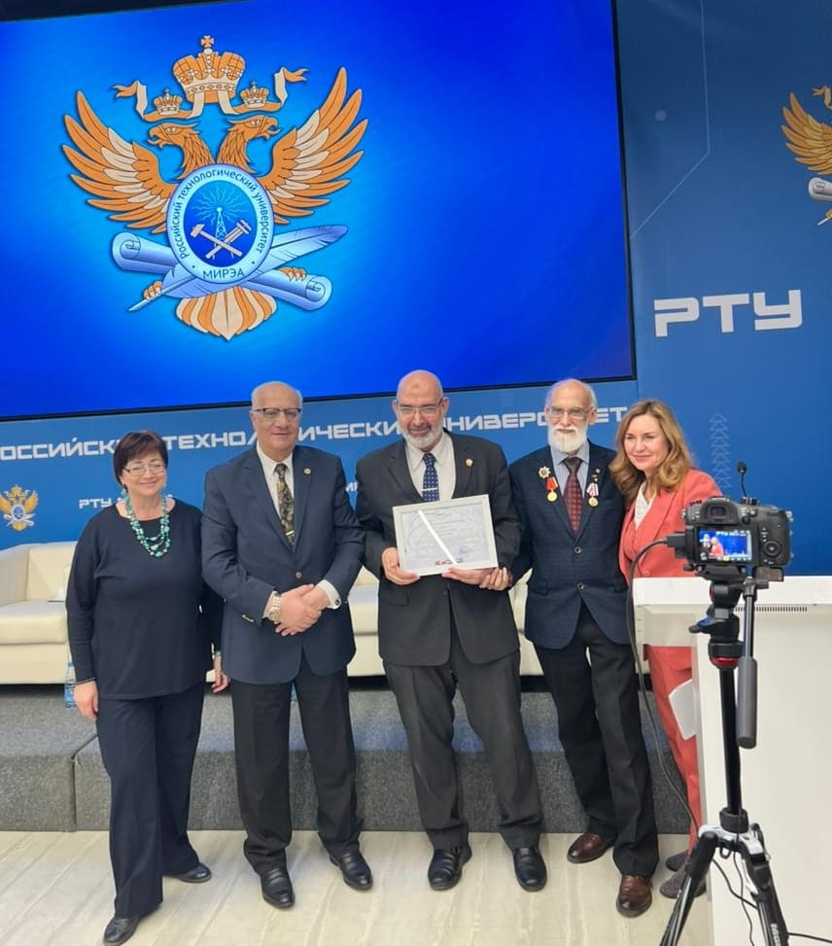
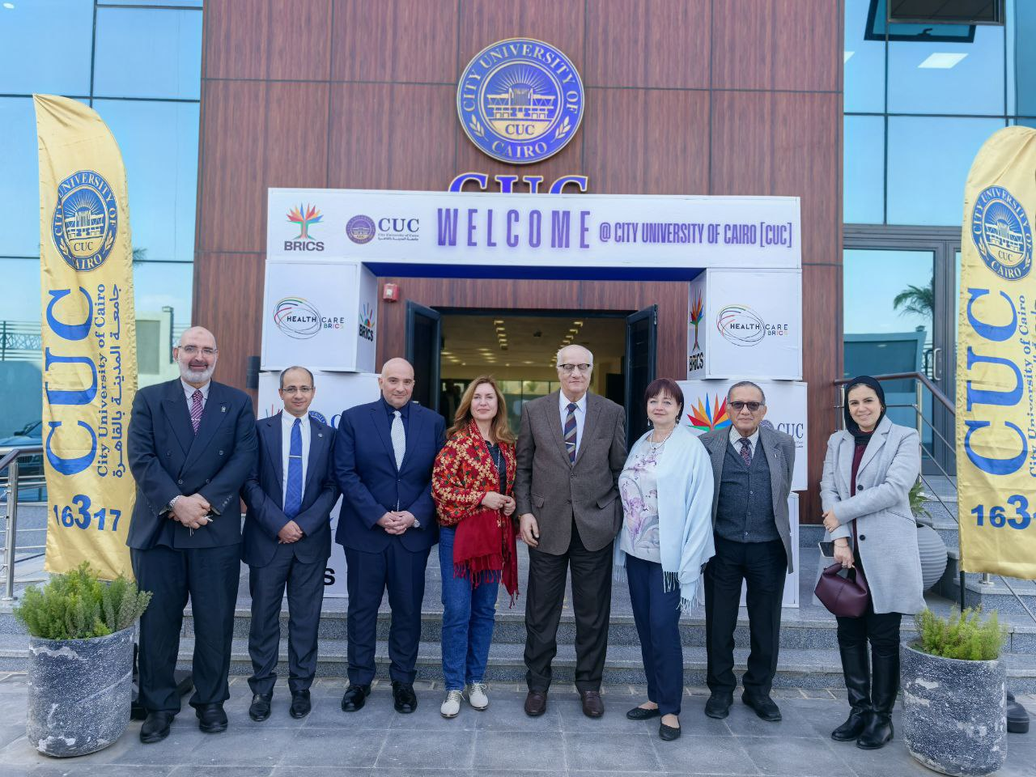
健康联盟（BRICS）
Coalizão de Saúde BRICS
Health Care Coalition BRICS
КОАЛИЦИЯ ЗДОРОВЬЯ БРИКС
تشکیلات سلامت تیمکا BRICS
تحالف صحة بريكس
የብሪክስ የጤና አሰጢር ኮነሊስ
Заключено партнерское соглашение с Городским Университетом Каира
Эксперты
Производители
Оздоровительные центры и курортные организации
Образовательные организации
Туристические операторы
BRA
RUS
IND
CHN
ZAF
EGY
SAU
ARE
ETH
IRN

Slide 27
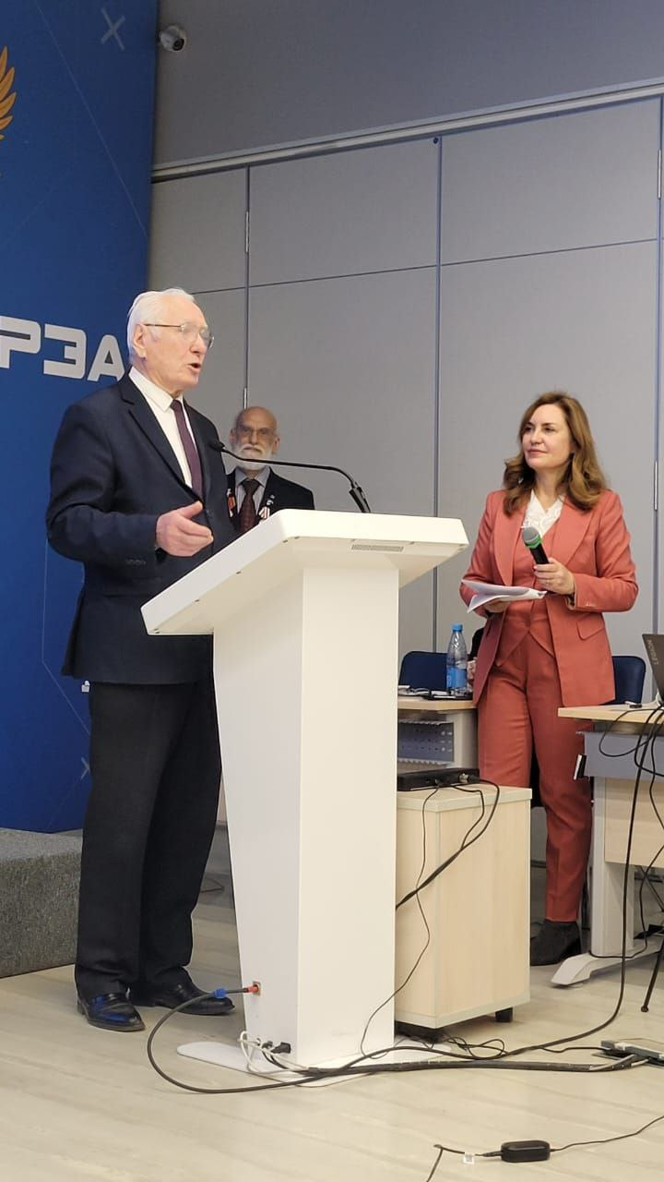
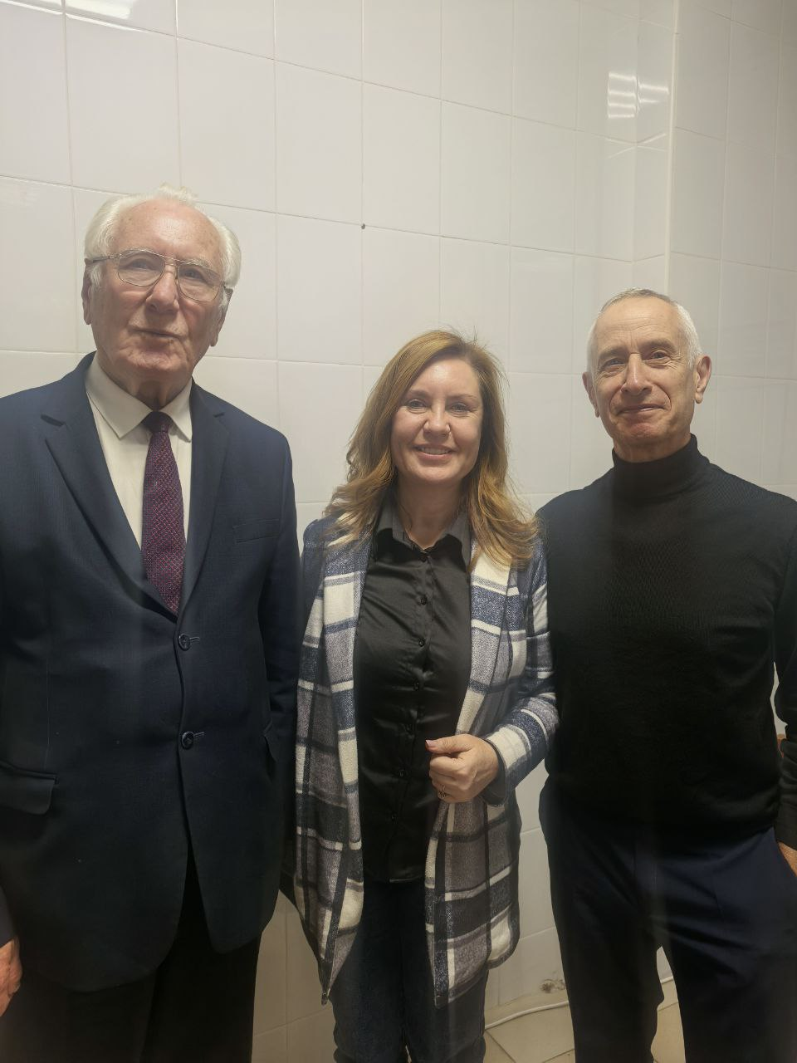
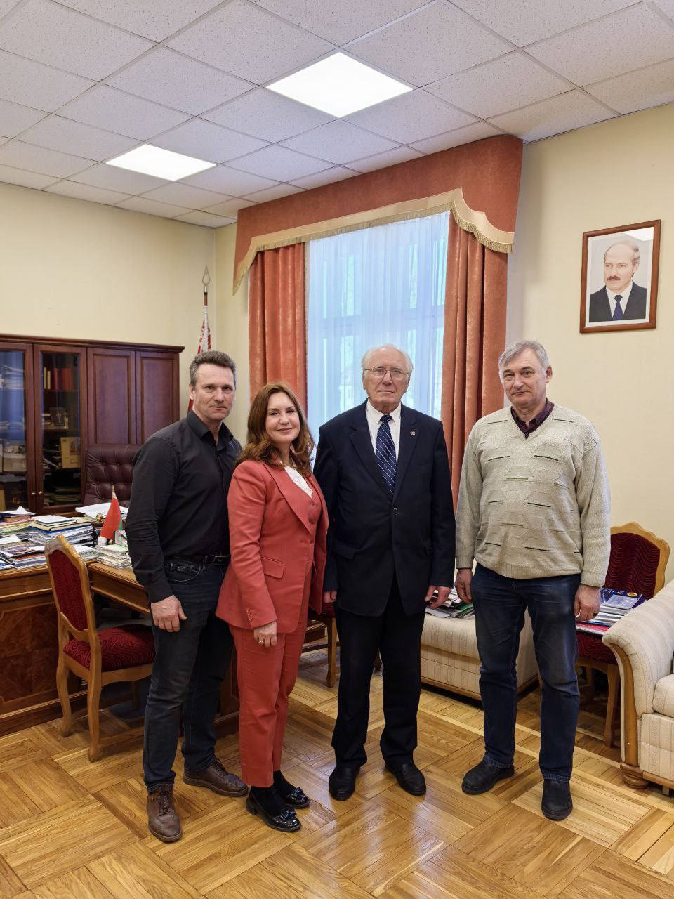
健康联盟（BRICS）
Coalizão de Saúde BRICS
Health Care Coalition BRICS
КОАЛИЦИЯ ЗДОРОВЬЯ БРИКС
تشکیلات سلامت تیمکا BRICS
تحالف صحة بريكس
የብሪክስ የጤና አሰጢር ኮነሊስ
Партнерства Коалиции Здоровья БРИКС
Эксперты
Производители
Оздоровительные центры и курортные организации
Образовательные организации
Туристические операторы
Республика Беларусь
BRA
RUS
IND
CHN
ZAF
EGY
SAU
ARE
ETH
IRN

Slide 28
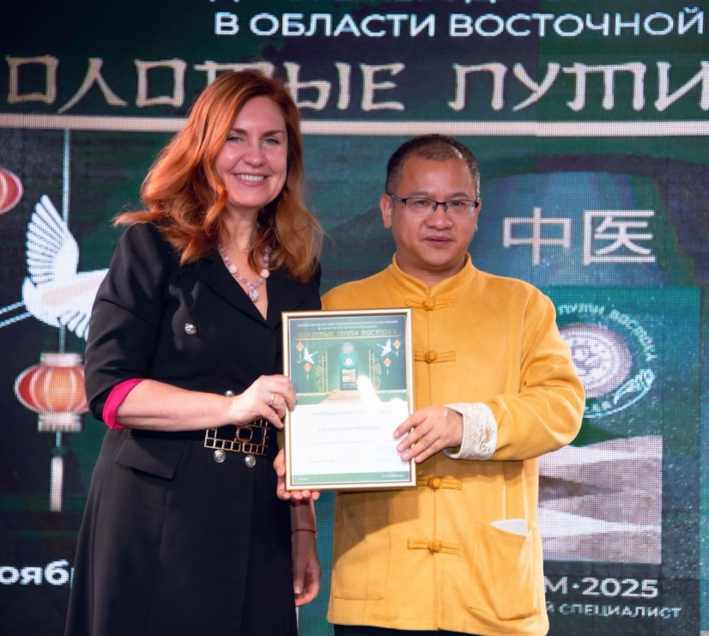
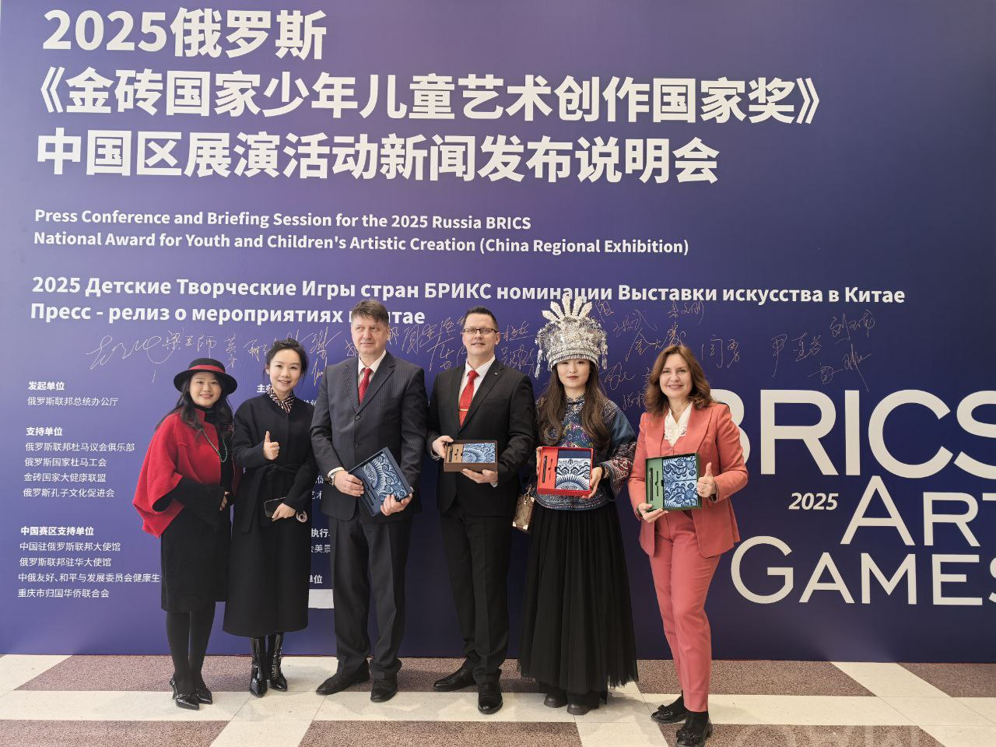
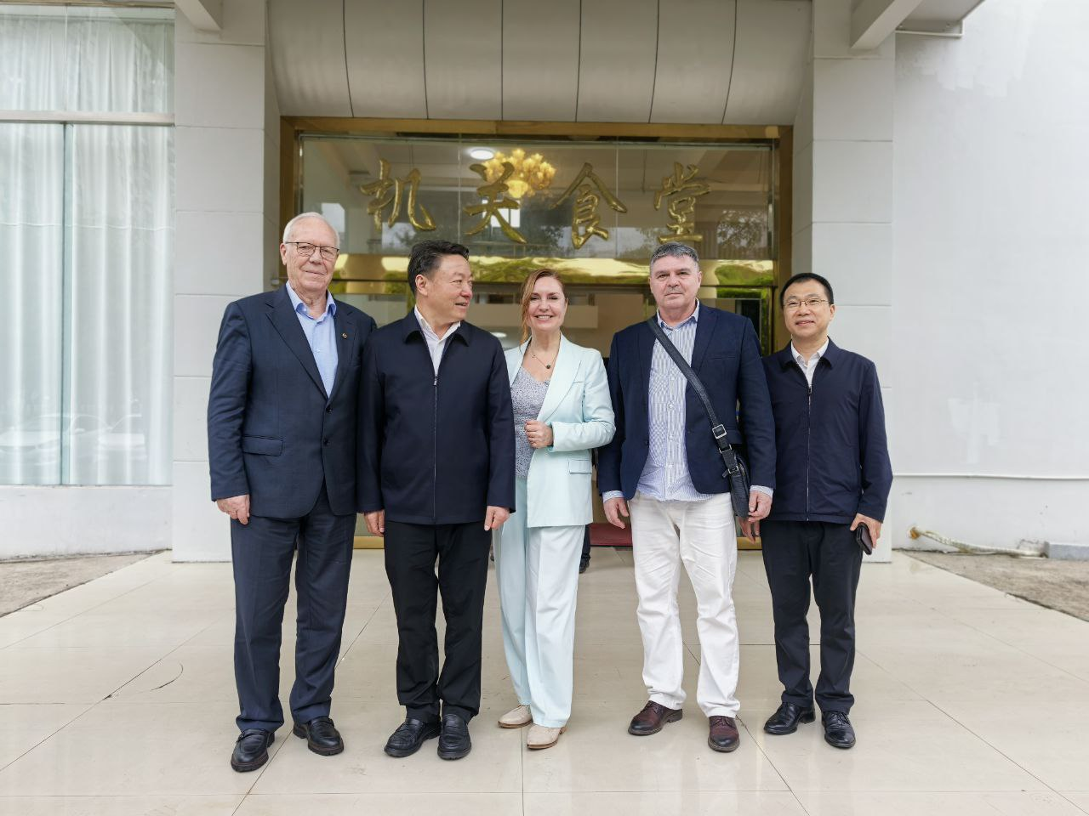
健康联盟（BRICS）
Coalizão de Saúde BRICS
Health Care Coalition BRICS
КОАЛИЦИЯ ЗДОРОВЬЯ БРИКС
تشکیلات سلامت تیمکا BRICS
تحالف صحة بريكس
የብሪክስ የጤና አሰጢር ኮነሊስ
Партнерства Коалиции Здоровья БРИКС
Эксперты
Производители
Оздоровительные центры и курортные организации
Образовательные организации
Туристические операторы
КНР
BRA
RUS
IND
CHN
ZAF
EGY
SAU
ARE
ETH
IRN

Slide 29
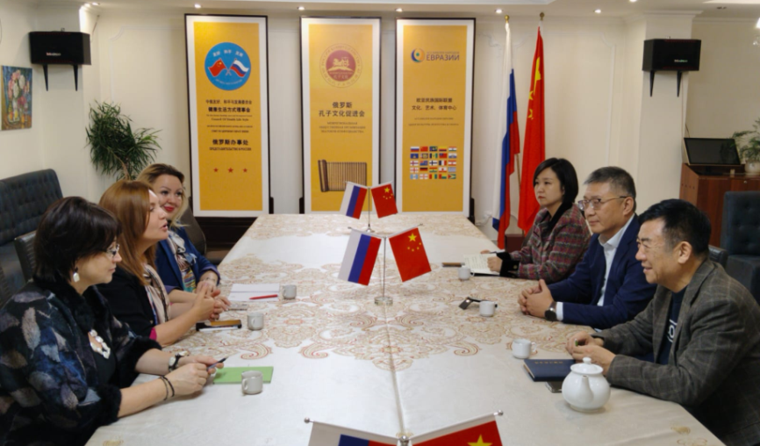
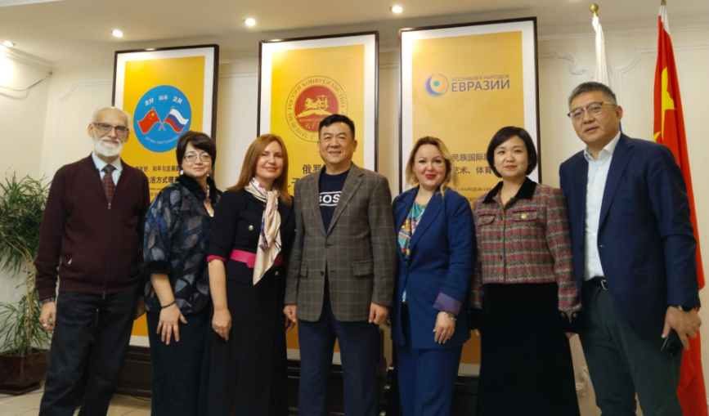
健康联盟（BRICS）
Coalizão de Saúde BRICS
Health Care Coalition BRICS
КОАЛИЦИЯ ЗДОРОВЬЯ БРИКС
تشکیلات سلامت تیمکا BRICS
تحالف صحة بريكس
የብሪክስ የጤና አሰጢር ኮነሊስ
ПРОЕКТЫ, ПОДДЕРЖИВАЕМЫЕ КОАЛИЦИЕЙ
Цикл мероприятий в рамках Кубка Конфуция и Клуба китайских предпринимателей в РФ
Руководитель: Цзян Яньбинь – Председатель правления МОО Знатоков Конфуцианства, Председатель правления Клуба китайских предпринимателей в Российской Федерации
Оператор: Межрегиональная общественная организация Знатоков Конфуцианства
BRA
RUS
IND
CHN
ZAF
EGY
SAU
ARE
ETH
IRN

Slide 30
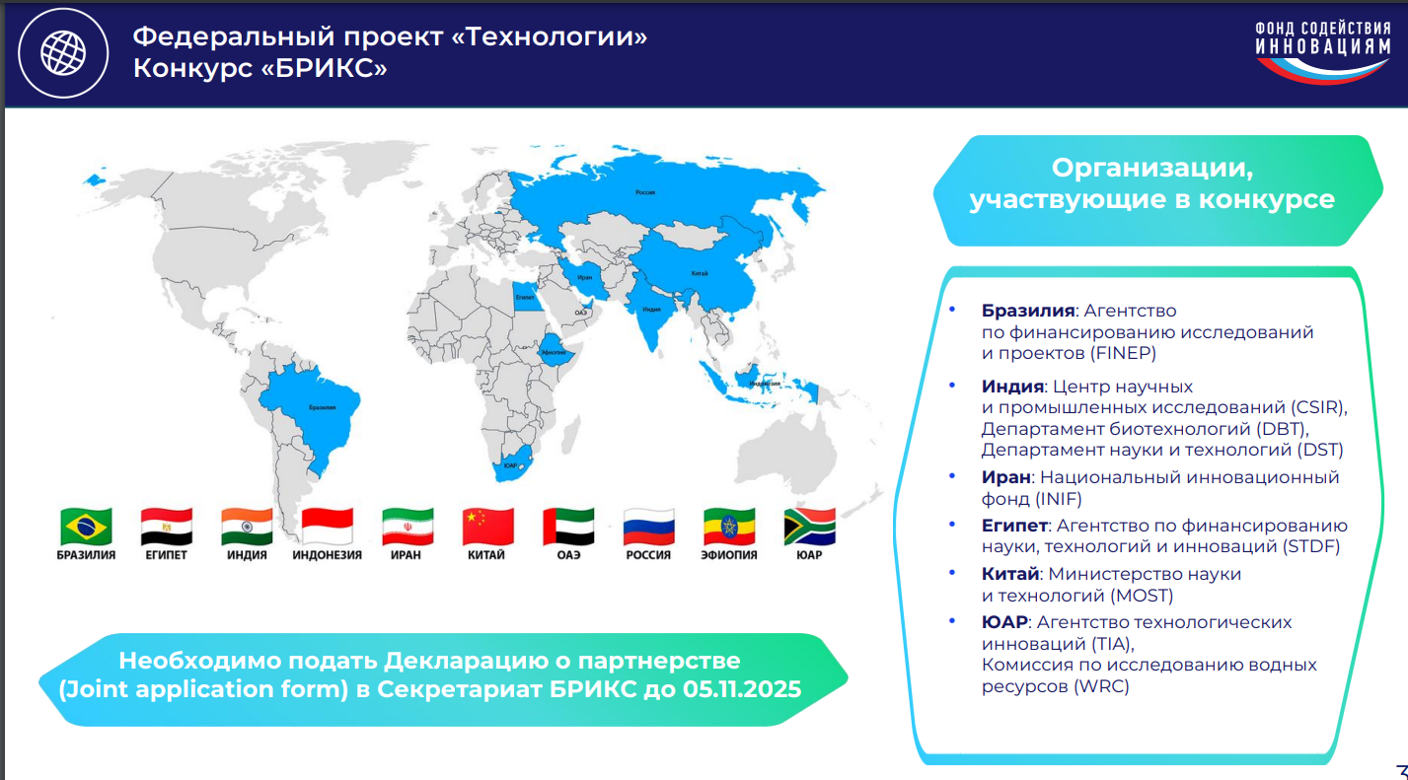
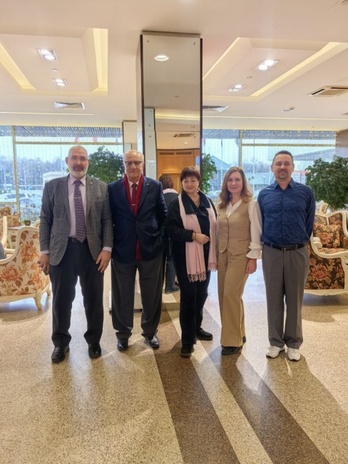
健康联盟（BRICS）
Coalizão de Saúde BRICS
Health Care Coalition BRICS
КОАЛИЦИЯ ЗДОРОВЬЯ БРИКС
تشکیلات سلامت تیمکا BRICS
تحالف صحة بريكس
የብሪክስ የጤና አሰጢር ኮነሊስ
Federal Project “Technologies”
“BRICS” Competition
Эксперты
Производители
Оздоровительные центры и курортные организации
Образовательные организации
Туристические операторы
BRA
RUS
IND
CHN
ZAF
EGY
SAU
ARE
ETH
IRN

Slide 31
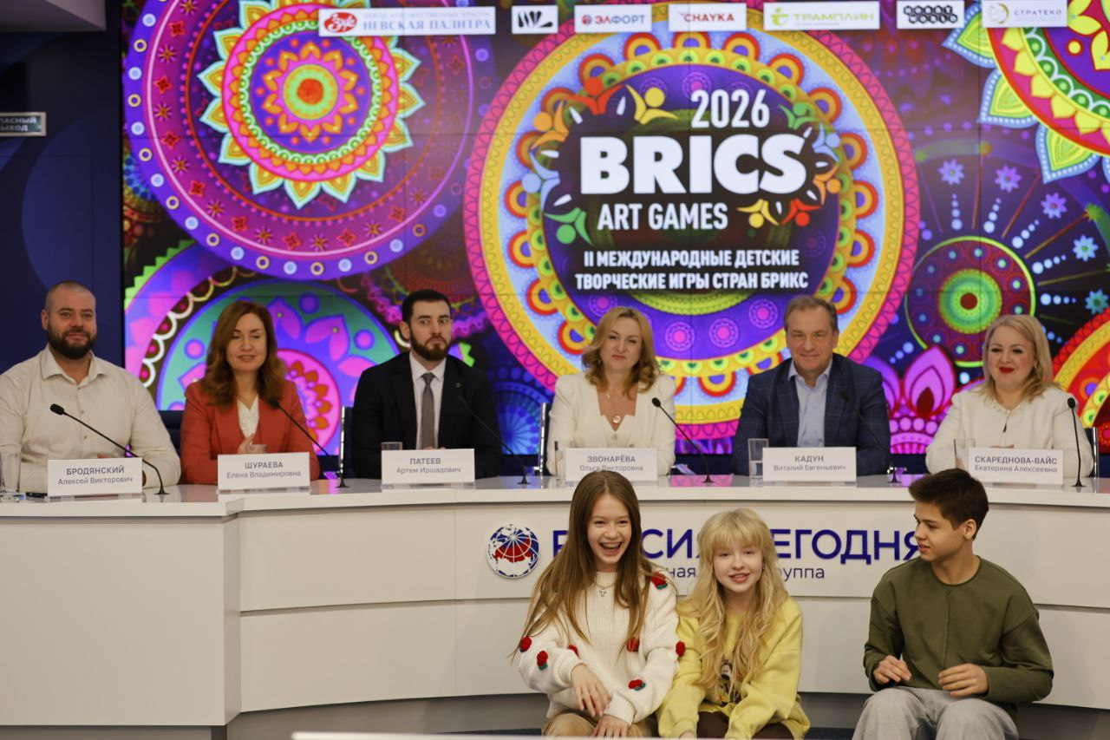
健康联盟（BRICS）
Coalizão de Saúde BRICS
Health Care Coalition BRICS
КОАЛИЦИЯ ЗДОРОВЬЯ БРИКС
تشکیلات سلامت تیمکا BRICS
تحالف صحة بريكس
የብሪክስ የጤና አሰጢር ኮነሊስ
ПРОЕКТЫ, ПОДДЕРЖИВАЕМЫЕ КОАЛИЦИЕЙ
Детские творческие игры стран БРИКС
BRA
RUS
IND
CHN
ZAF
EGY
SAU
ARE
ETH
IRN

Slide 32




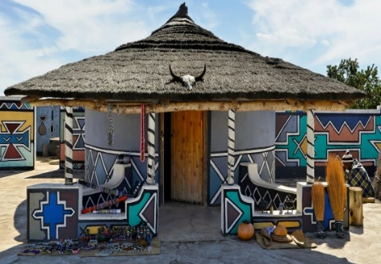
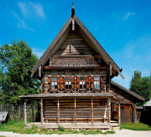
健康联盟（BRICS）
Coalizão de Saúde BRICS
Health Care Coalition BRICS
КОАЛИЦИЯ ЗДОРОВЬЯ БРИКС
تشکیلات سلامت تیمکا BRICS
تحالف صحة بريكس
የብሪክስ የጤና አሰጢር ኮነሊስ
ГЛОБАЛЬНАЯ ЦЕЛЬ КОАЛИЦИИ
Создание оздоровительных парков и кластеров внутри каждой страны, что обеспечит распространение здоровьесберегающих технологий и здоровьесберегающих решений и будет способствовать развитию торгово-экономических отношений
BRA
RUS
IND
CHN
ZAF
EGY
SAU
ARE
ETH
IRN

Slide 33
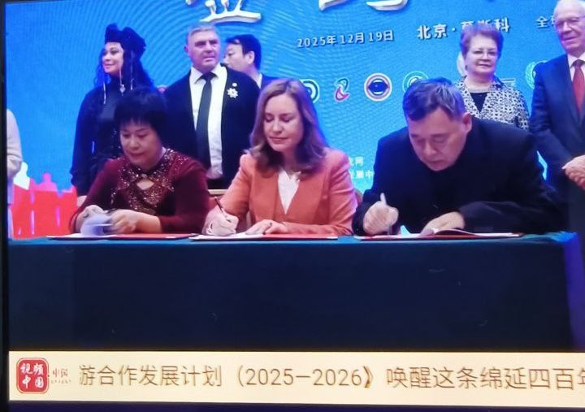
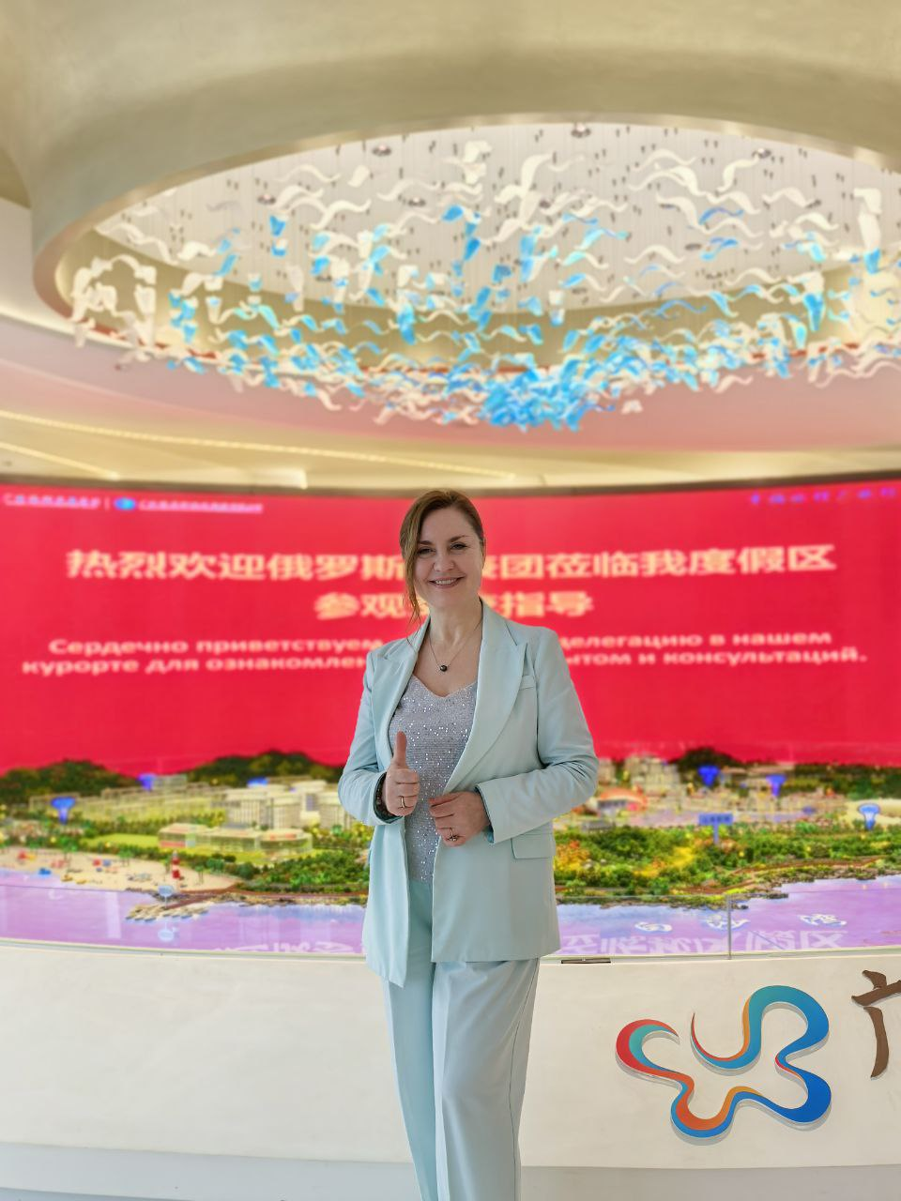
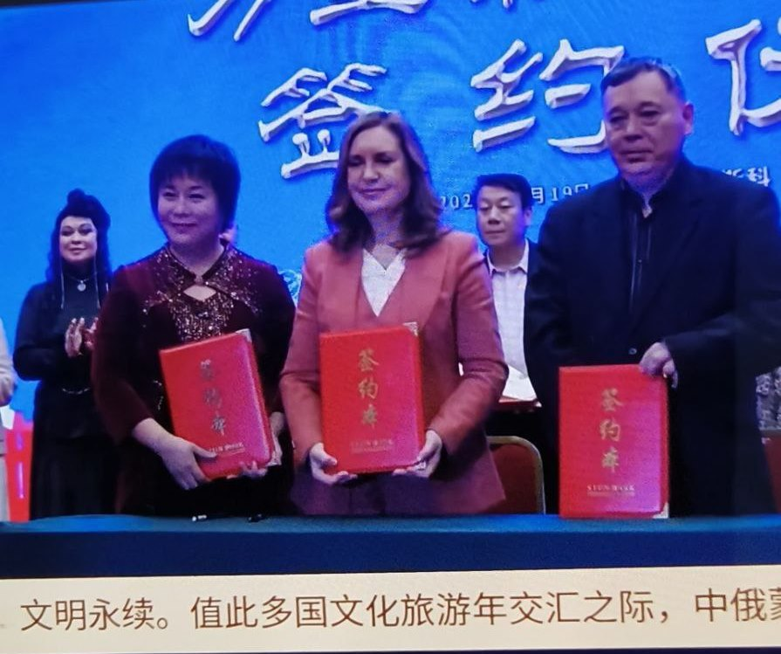
健康联盟（BRICS）
Coalizão de Saúde BRICS
Health Care Coalition BRICS
КОАЛИЦИЯ ЗДОРОВЬЯ БРИКС
تشکیلات سلامت تیمکا BRICS
تحالف صحة بريكس
የብሪክስ የጤና አሰጢር ኮነሊስ
Партнерства Коалиции Здоровья БРИКС
Эксперты
Производители
Оздоровительные центры и курортные организации
Образовательные организации
Туристические операторы
Инновационная медицинская зона в Фанчэнгане (провинция Гуанси)
BRA
RUS
IND
CHN
ZAF
EGY
SAU
ARE
ETH
IRN

Slide 34
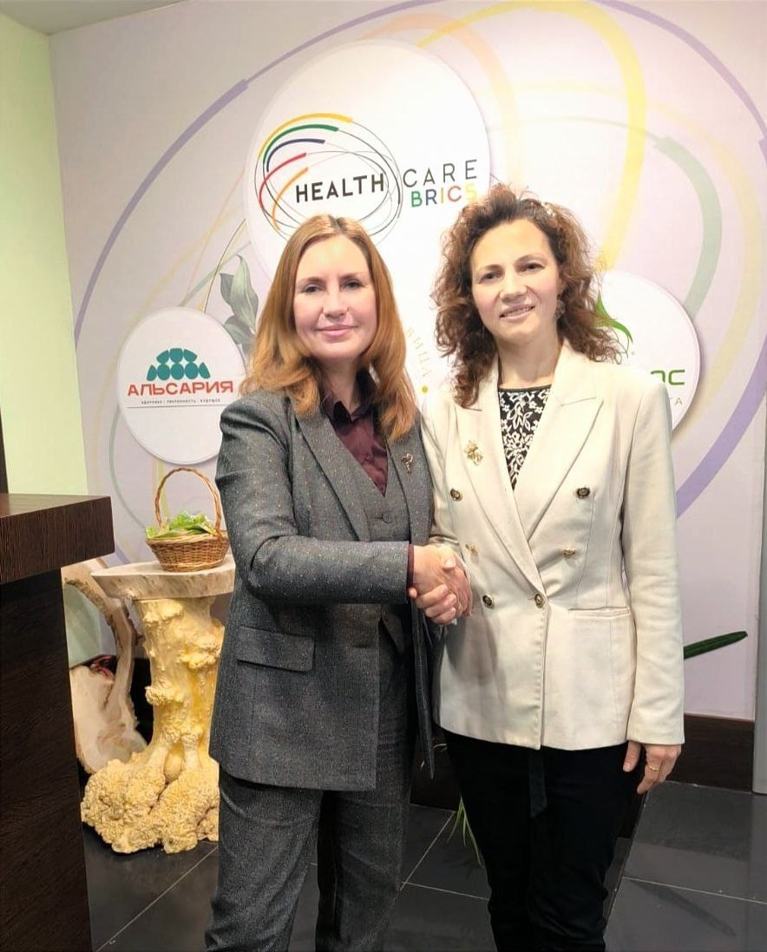

Подписано соглашение с Клубом Благородных людей Сотрудничество с порталом ВСЕБЕРЕМЕННЫМ.РФ

Slide 35
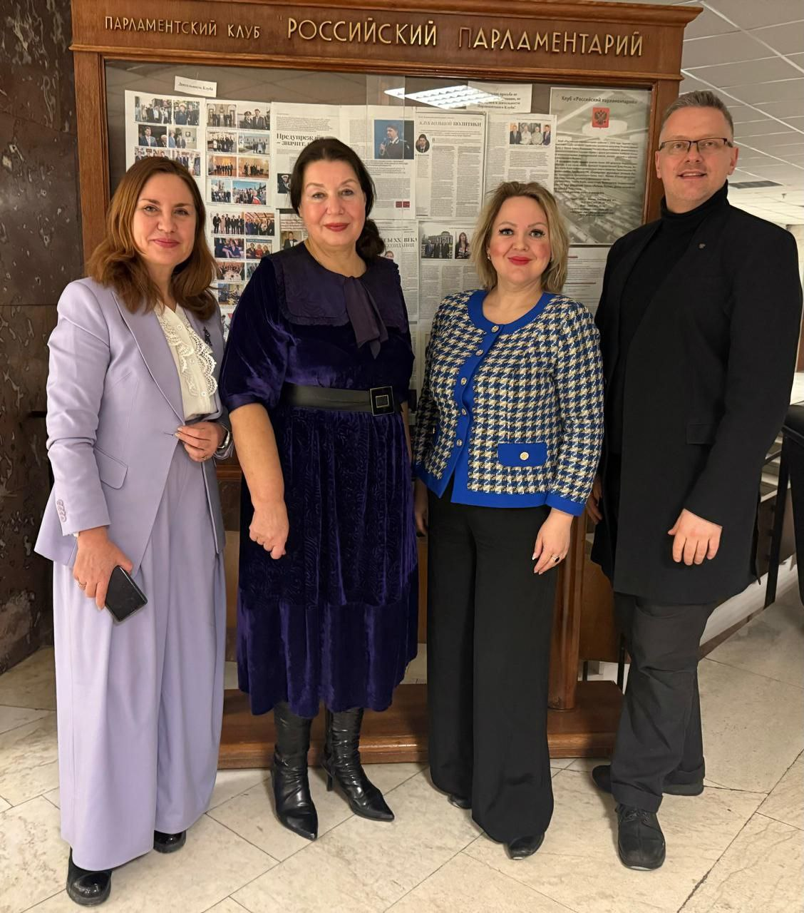
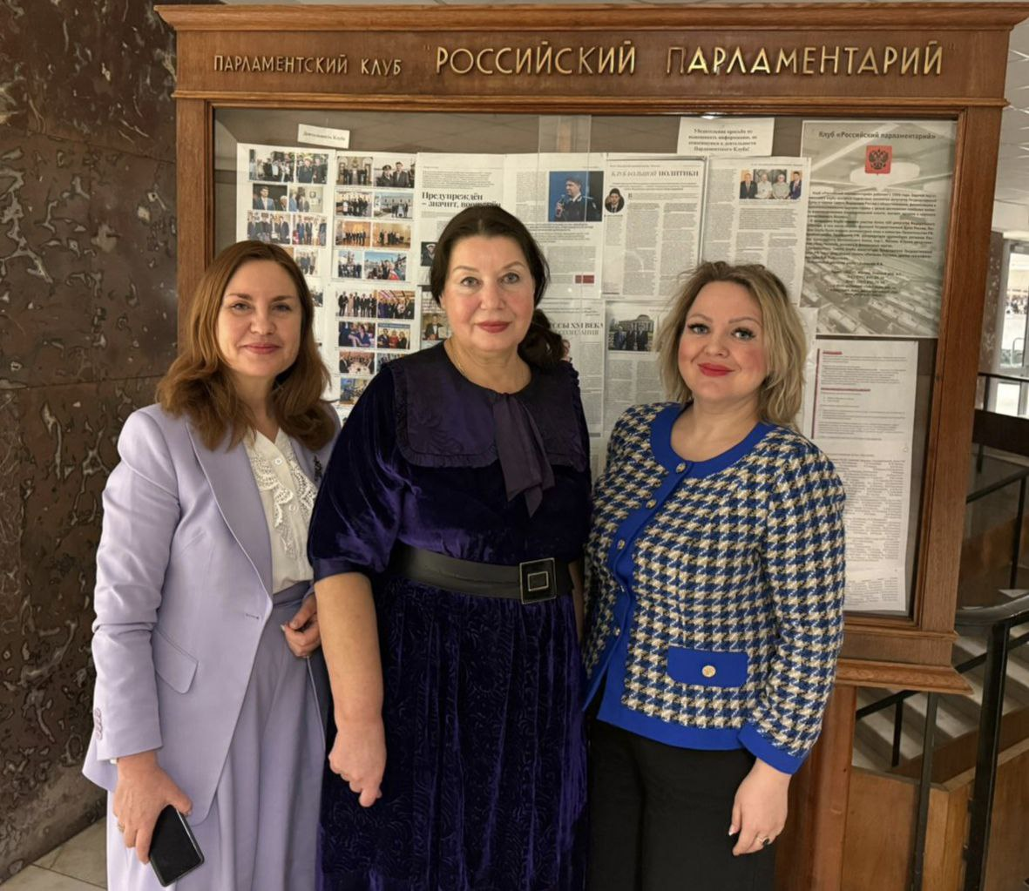
Сотрудничество с Парламентским клубом и женским собранием

Slide 36
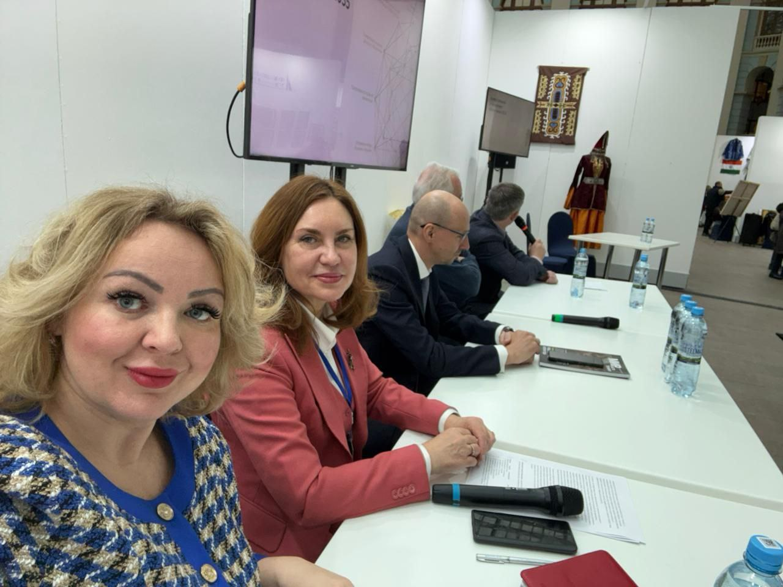
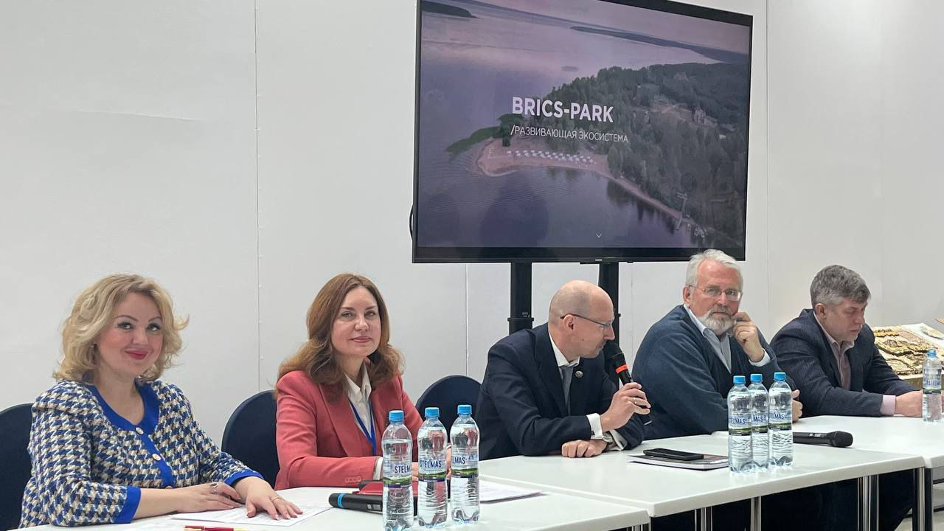
Круглый стол на площадке Уникальной России

Slide 37
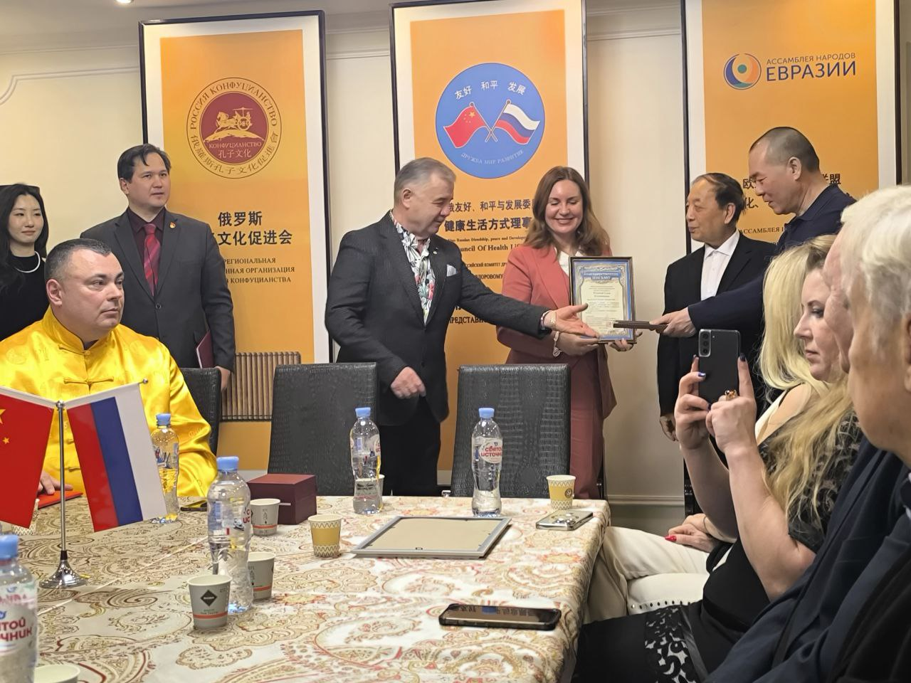
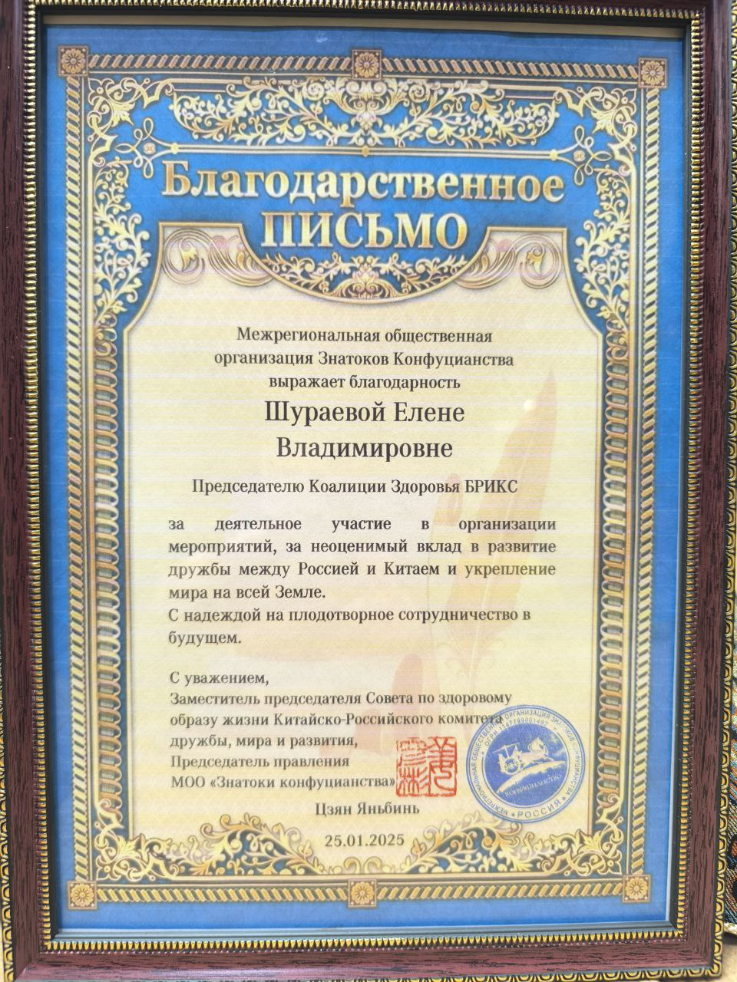
Сотрудничество с Межрегиональным обществом знатоков конфуцианства

Slide 38
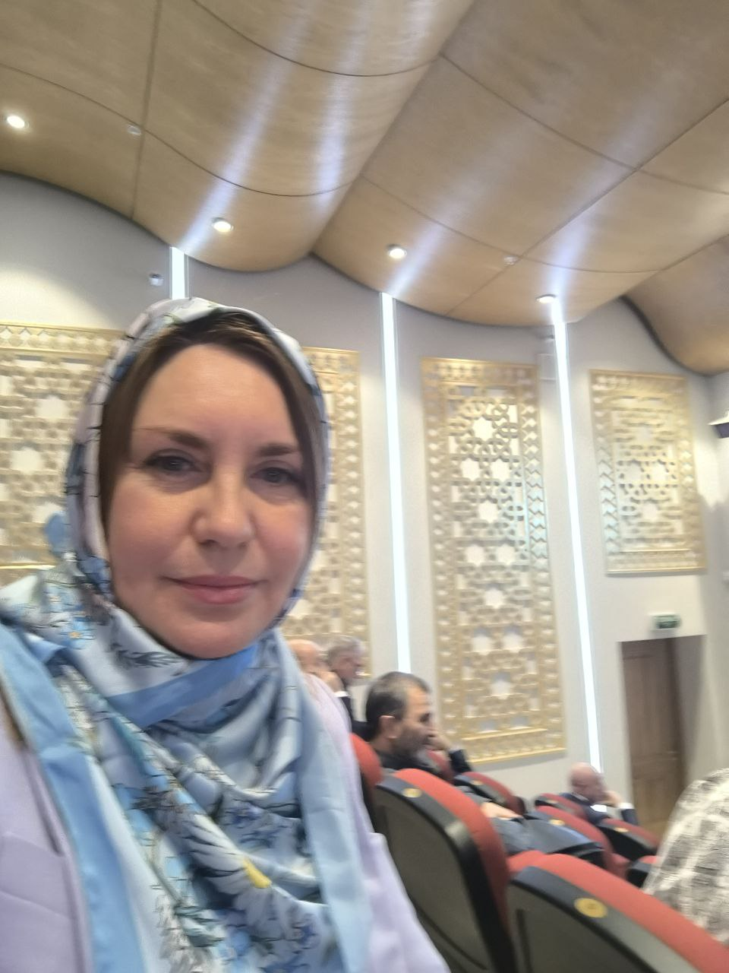
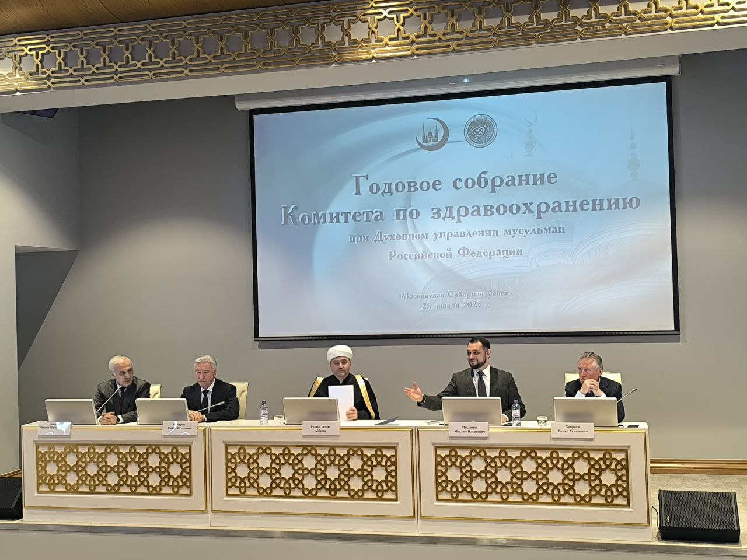
Взаимодействие с комитетом здравоохранения ДУМ

Slide 39
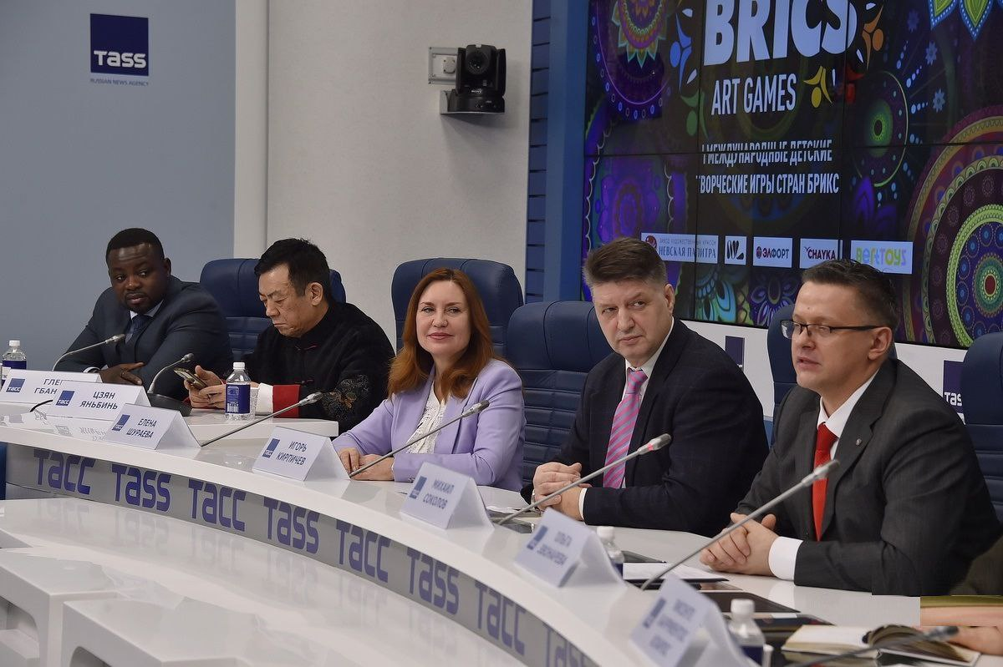
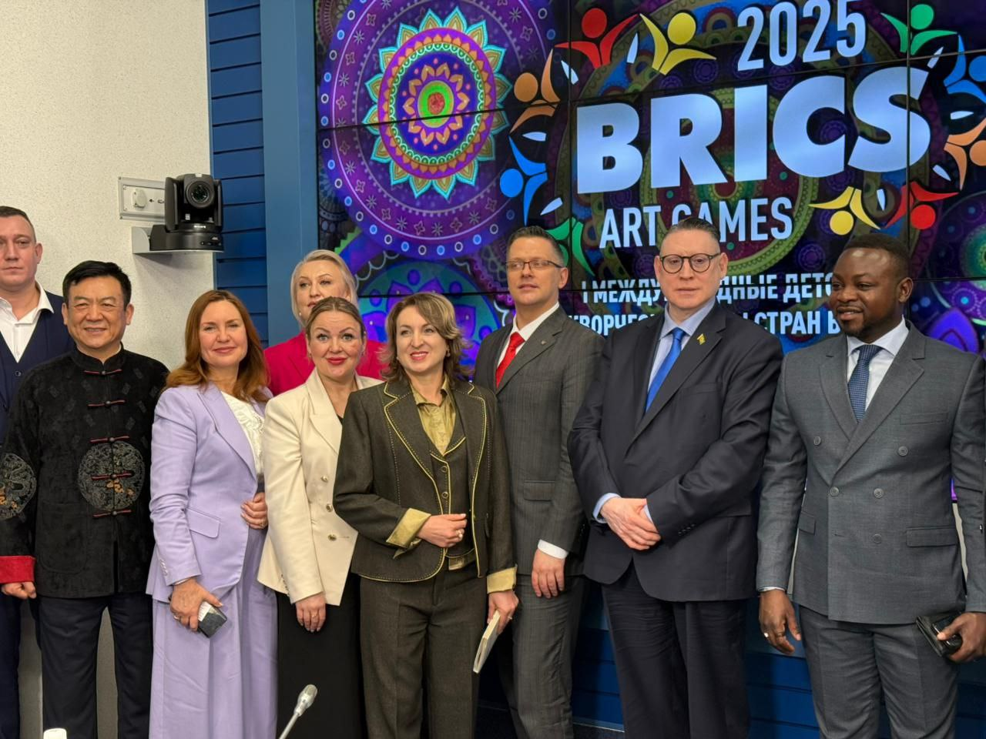
Пресс-конференция в ТАСС – запуск Первых детских творческих игр БРИКС

Slide 40
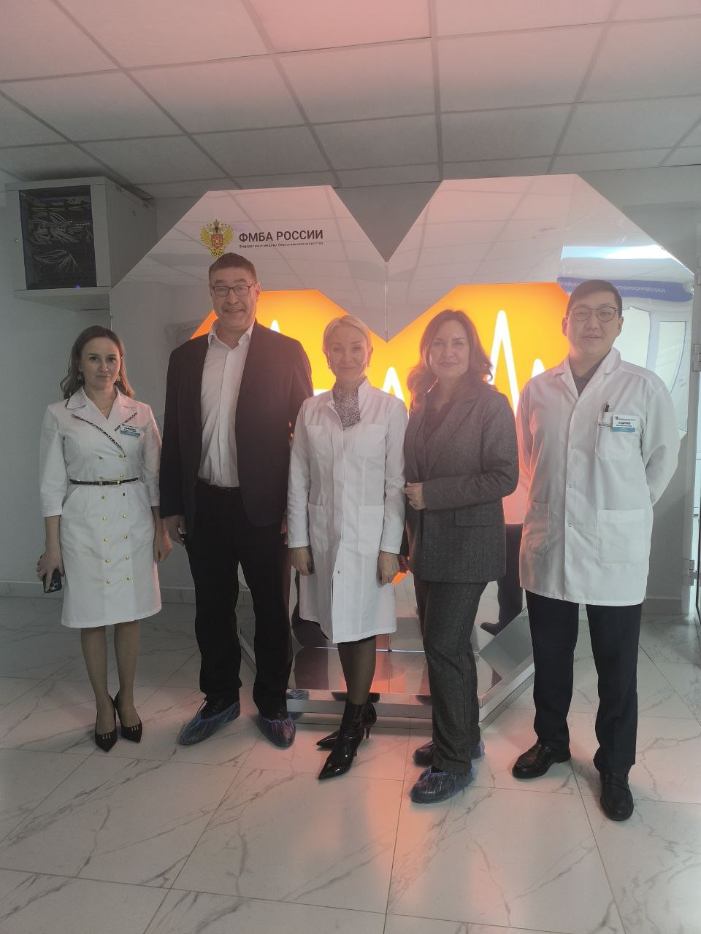
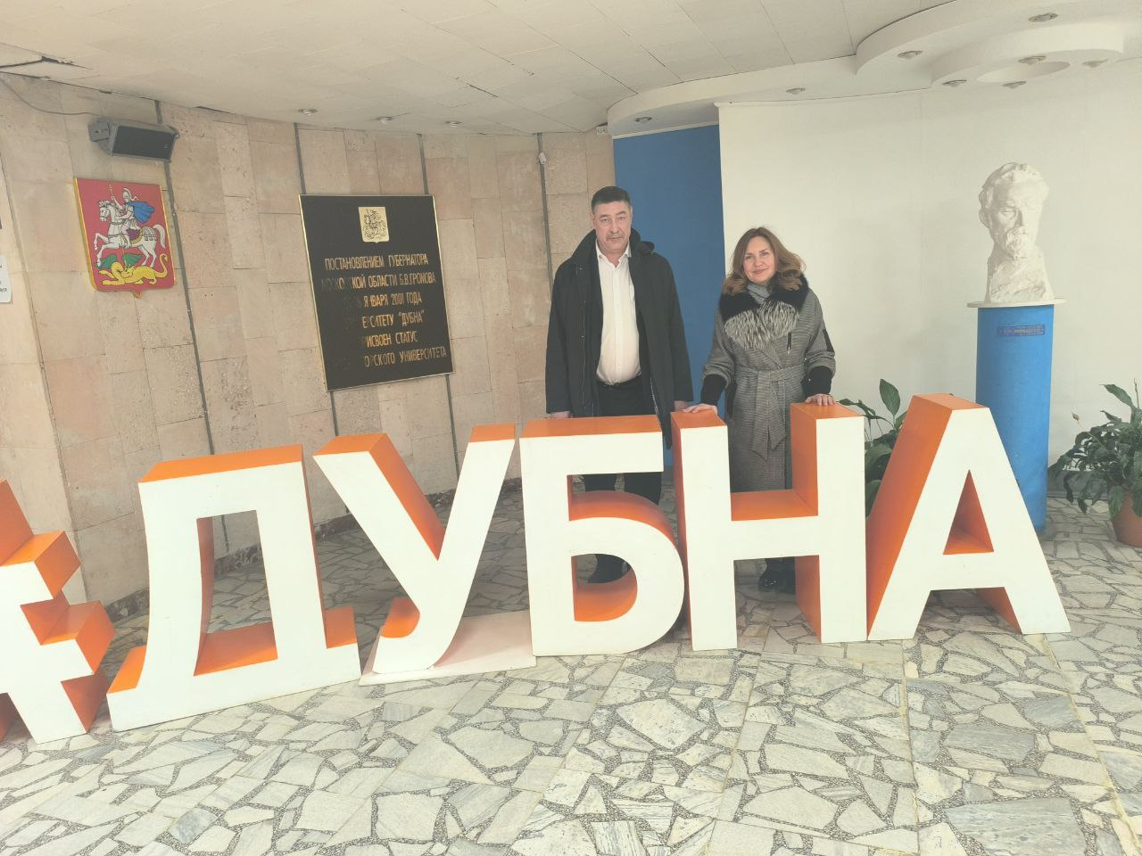
Сотрудничество с МСЧ 9 ФМБА России

Slide 41
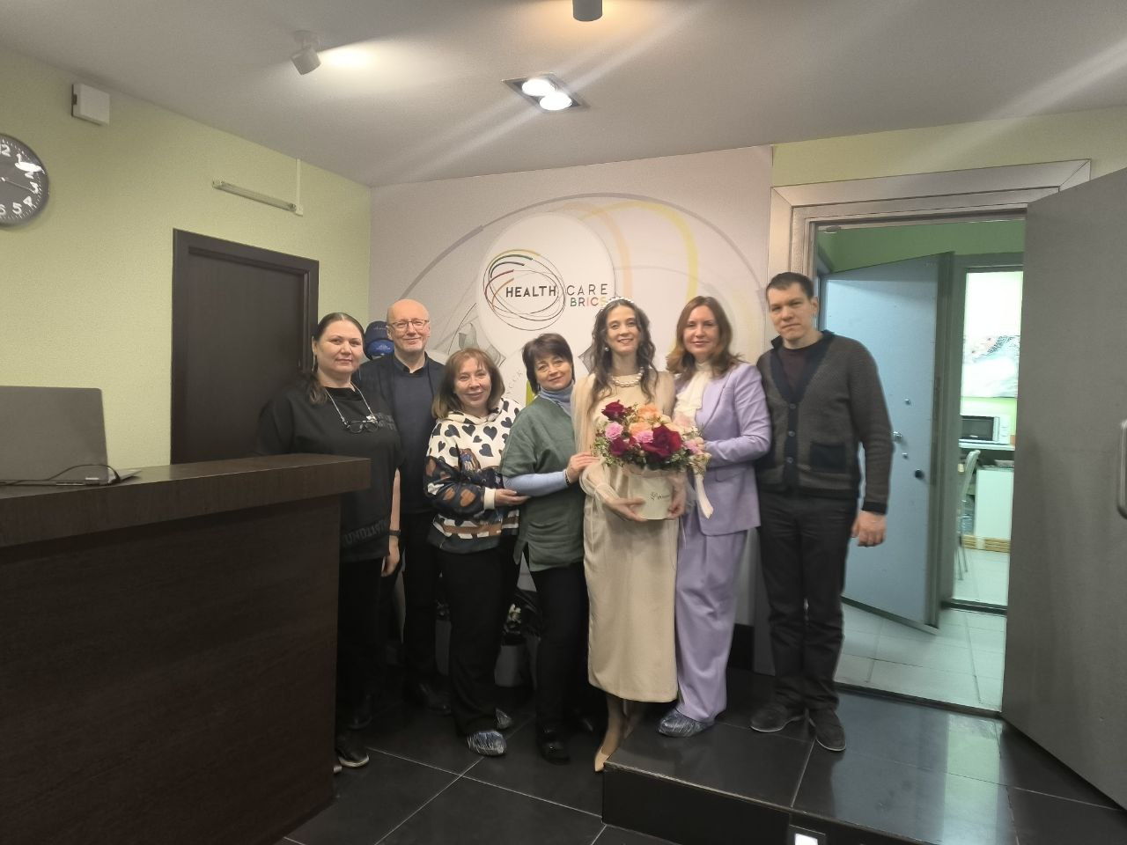

Мероприятия в центре Здраворос Эфир в Медтехе

Slide 42
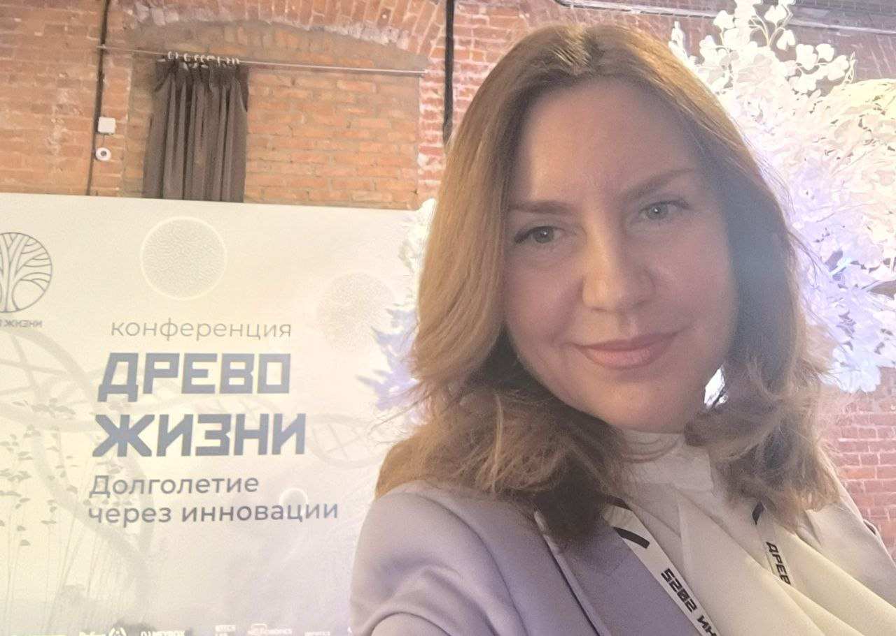
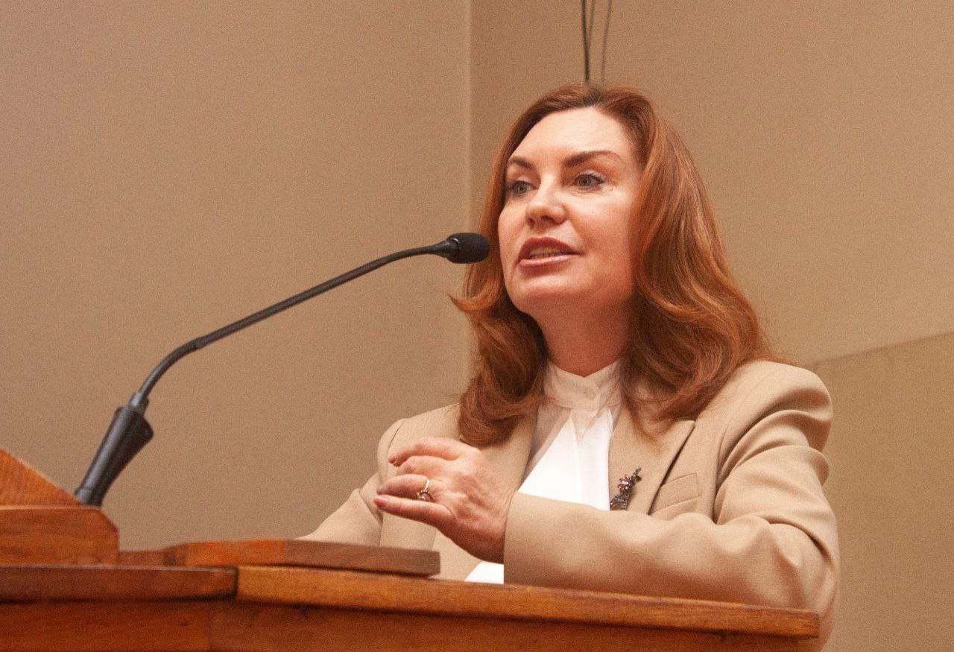
Форум Древо жизни Выступление на круглом столе в ИФХЭ РАН

Slide 43
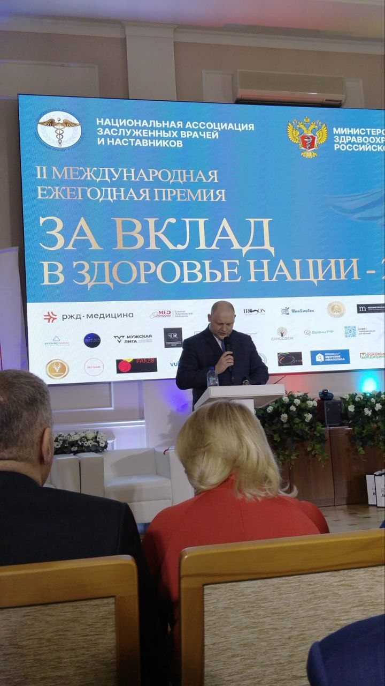
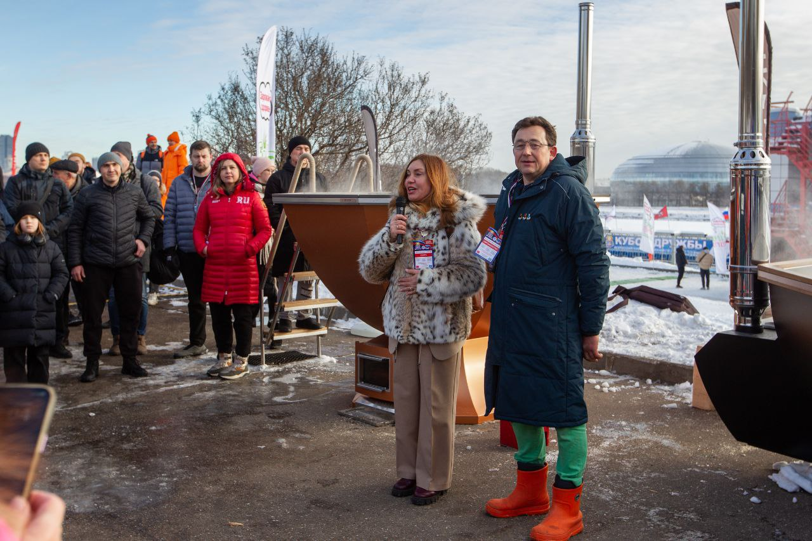
Сотрудничествот с Ассоциацией зимнего плавания Конкурс «За вклад в здоровье нации» Ассоциации заслуженных врачей и наставников России

Slide 44
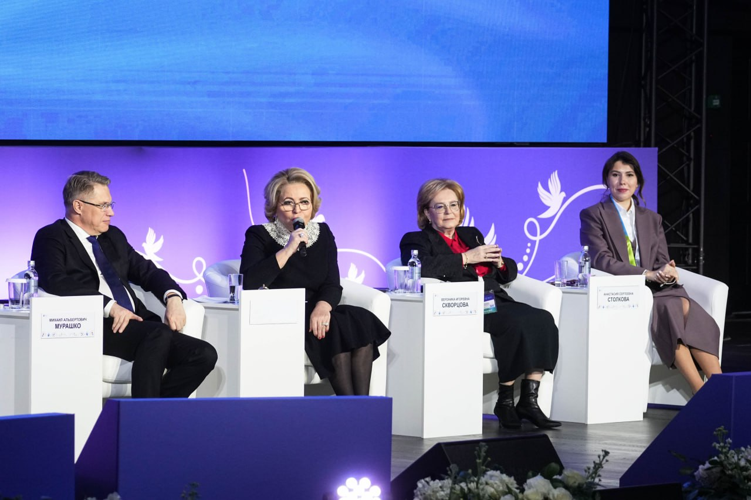
Форум Женщины за здоровое общество

Slide 45
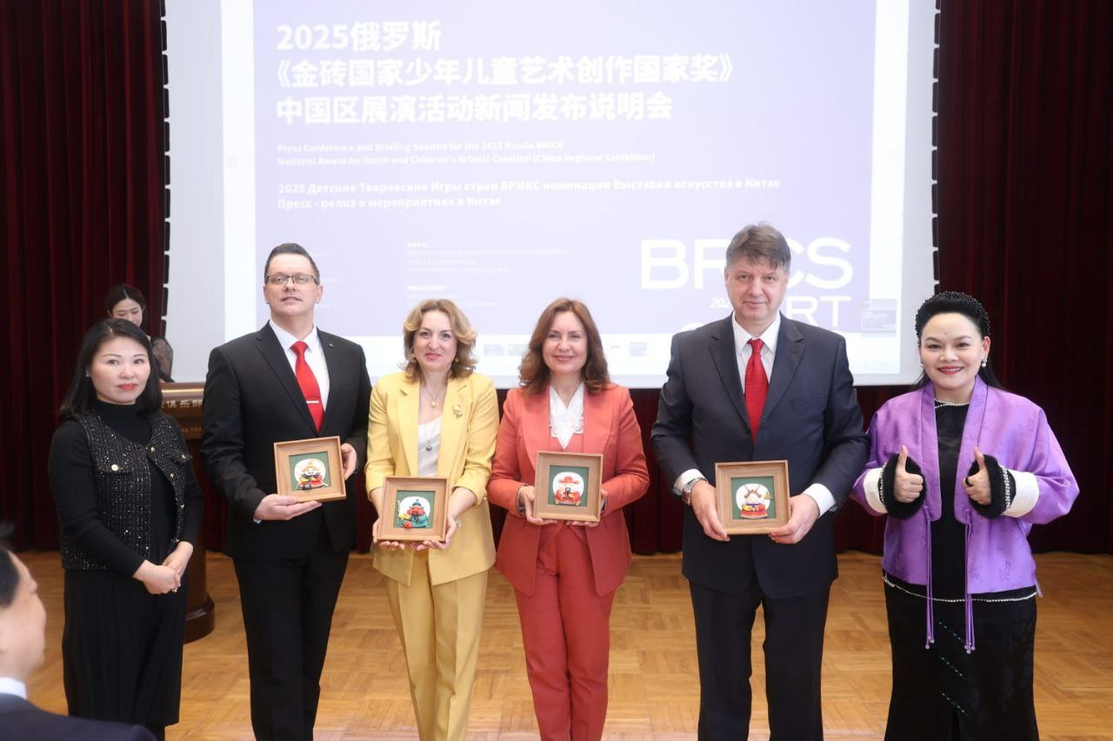
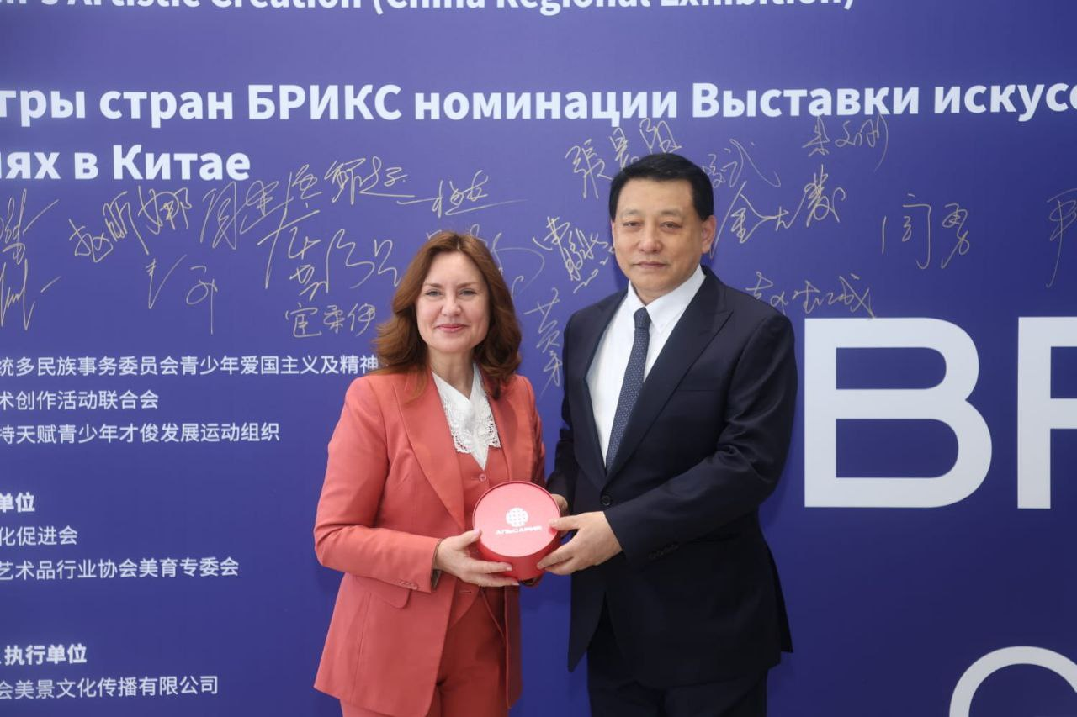
Запуск Первых детских творческих игр в Китае

Slide 46


Запуск Первых детских творческих игр в Китае

Slide 47


V Конгресс по традиционной медицине стран БРИКС ШОС ЕАЭС

Slide 48



Международный женский форум “Курская душа. Доверие. Традиции. Ценности”

Slide 49



Конференции Здоровый человек, Конференция в Сколково

Slide 50



Сотрудничество с Белорусской Академией Наук

Slide 51



III Международный форум «Индустрия здоровьесбережения в пространстве Большой Евразии»

Slide 52



II Женский деловой форум БРИКС

Slide 53


II Женский деловой форум БРИКС

Slide 54



Выставка и форум Госзаказ с Промышленной Коалицией БРИКС

Slide 55


Фестиваль “Здоровье в большом городе”

Slide 56


V Форум «Территория женского счастья»

Slide 57


V Форум «Территория женского счастья»

Slide 58


Форум Здравница

Slide 59



«СОВРЕМЕННЫЕ ТЕХНОЛОГИИ РЕАБИЛИТАЦИИ: ПОБЕДА НАД ТРАВМОЙ» Круглый стол «Инвестиции в здравоохранение и медицинские услуги»

Slide 60


Медицинский центр Альтернатива сотрудничает со Здраворос Поддержка соревнований по детской художественной гимнастике

Slide 61


Фестиваль «Здорово на все 100»

Slide 62


БРИКС+АРКТИКА «Развитие и сотрудничество в Арктике в рамках БРИКС+»

Slide 63


Финал Первых детских творческих игр БРИКС

Slide 64


Финал Первых детских творческих игр БРИКС

Slide 65


Круглый стол с предпринимателями КНР

Slide 66


Инвестиционный бизнес-форум

Slide 67



ПМЭФ

Slide 68



Международный Конгресс специалистов традиционной медицины Великий шелковый путь, Махачкала

Slide 69



Подписание соглашений с 1 медицинским центром доктора Азизова и Северо-Кавказским институтом дружбы народов

Slide 70



Заседание Российской Муниципальной Академии

Slide 71


Международный медицинский бизнес-форум «Мали–Россия», организованный ассоциацией «Сахельская перспектива» и агентством «Африканская инициатива»
Спортивное общество Россия

Slide 72



Сессия: *Инновационная промышленная медицина и здоровьесберегающие технологии на рабочем месте* в рамках ВНОТ Модератор: Яковлева Татьяна Владимировна, первый заместитель руководителя ФМБА России

Slide 73


Сессия: *Инновационная промышленная медицина и здоровьесберегающие технологии на рабочем месте* в рамках ВНОТ Модератор: Яковлева Татьяна Владимировна, первый заместитель руководителя ФМБА России

Slide 74



Первая всемирная общественная ассамблея «Мир осознанного единства»

Slide 75



Первая всемирная общественная ассамблея «Мир осознанного единства»

Slide 76



Форум Профессия и Здоровье, Красноярск Неделя Здравоохранения , Москва

Slide 77



Марафон и фестиваль «Рожаем Здоровых»

Slide 78



Петербургский международный форум здоровья

Slide 79



Круглый стол Клуба лидеров Евразийской кооперации и интеграции

Slide 80


IX Международная научно-практическая конференция «Проблемы защиты прав человека. Обмен лучшими практиками омбудсменов

Slide 81



Конгресс по традиционной медицине в Грозном

Slide 82




Форум промышленников и предпринимателей, Санкт-Петербург Подписание соглашения с Комитетом здравоохранения РСПП На стенде Промышленной Коалиции БРИКС

Slide 83



Конкурс «Лидер промышленности. Лидер высоких технологий»

Slide 84



Подписание соглашений в рамках Международного муниципального форума БРИКС

Slide 85


Конгресс специалистов БРИКС

Slide 86


Международная Ассамблея «Сотрудничество России, Африки и Альянса стран БРИКС в области медицины, реабилитации, здоровьесбережения и медико-гуманитарного образования» в рамках РосБиоТеха 2025

Slide 87


Международная Ассамблея «Сотрудничество России, Африки и Альянса стран БРИКС в области медицины, реабилитации, здоровьесбережения и медико-гуманитарного образования» в рамках РосБиоТеха 2025

Slide 88


Круглый стол и встреча в клинике РУДН Университетская клиника РУДН подписала соглашение о международном сотрудничестве в рамках БРИКС

Slide 89


Международные встречи в центре Здраворос

Slide 90


Круглый стол в Медицинском институте ОГУ им Тургенева, Орел

Slide 91


Встречи в ОГУ им И.С. Тургенева, Орел

Slide 92


Подписание соглашения между Коалицией Здоровья БРИКС, Каирским городским университетом и ОГУ им И.С. Тургенева

Slide 93


Эфиры на Медиаметрикс

Slide 94


Запуск вторых детских творческих игр БРИКС. Пресс-конференция Россия сегодня

Slide 95


Запуск вторых детских творческих игр БРИКС. Пресс-конференция Россия сегодня

Slide 96



Бизнес-встреча с турецкими медицинскими компаниями

Slide 97



Международный образовательный альянс стран БРИКС в области искусственного интеллекта

Slide 98



Конгресс по физической терапии и реабилитации, Каир Встреча в Каирском городском университете

Slide 99


Встреча в Каирском городском университете Подписание соглашения между клиниками CUC и Здраворос

Slide 100


Конгресс по физической терапии и реабилитации, Каир

Slide 101


Встреча и переговоры в Каирском городском университете

Slide 102



Конференция по евразийскому сотрудничеству и развитию, Пекин

Slide 103


Ассоциация торговли стран АСЕАН

Slide 104



Визиты в провинции Гуанси

Slide 105


Круглый стол в больнице традиционной китайской медицины провинции Гуанси

Slide 106


В курортной зоне Фанчэнган

Slide 107



В мэрии и научном центре Фанчэнгана

Slide 108


В деревне долгожителей БАМА

Slide 109


Встреча в Белорусском государственном Медицинском Университете

Slide 110


Встреча в Белорусском государственном Медицинском Университете

Slide 111


В международном университете управления и предпринимательства, Минск

Slide 112


Международный саммит"Лидерство в развитии международных стандартов традиционной китайской медицины и индустрии здоровья в рамках инициативы "Один пояс - один путь"

Slide 113


Шураева Е.В выбрана членом комитета Международной Ассоциации сообществ Традиционной китайской медицины

Slide 114


Международный саммит"Лидерство в развитии международных стандартов традиционной китайской медицины и индустрии здоровья в рамках инициативы "Один пояс - один путь"

Slide 115


Международный саммит"Лидерство в развитии международных стандартов традиционной китайской медицины и индустрии здоровья в рамках инициативы "Один пояс - один путь"

Slide 116


В МИД РФ

Slide 117



健康联盟（BRICS）
Coalizão de Saúde BRICS
Health Care Coalition BRICS
КОАЛИЦИЯ ЗДОРОВЬЯ БРИКС
تشکیلات سلامت تیمکا BRICS
تحالف صحة بريكس
የብሪክስ የጤና አሰጢር ኮነሊስ
НАШИ КОНТАКТЫ
ДЛЯ УТОЧНЯЮЩИХ ВОПРОСОВ И ЗАЯВОК
АНО «ЦЕНТР ЗДОРОВЬЕСБЕРЕЖЕНИЯ БРИКС»
ОГРН 1237700448292 Москва, Сокольнический вал, 1Б стр 2
+7 (910) 261-72-20
info@healthcare-brics.com
Уполномоченный оператор Международной Общественной неправительственной организации без образования юридического лица «Коалиция Здоровья БРИКС» -
АНО «Центр содействия развитию оздоровительных технологий и персонализированной превенции в области здоровьесбережения стран БРИКС
BRA
RUS
IND
CHN
ZAF
EGY
SAU
ARE
ETH
IRN

